Slide 1
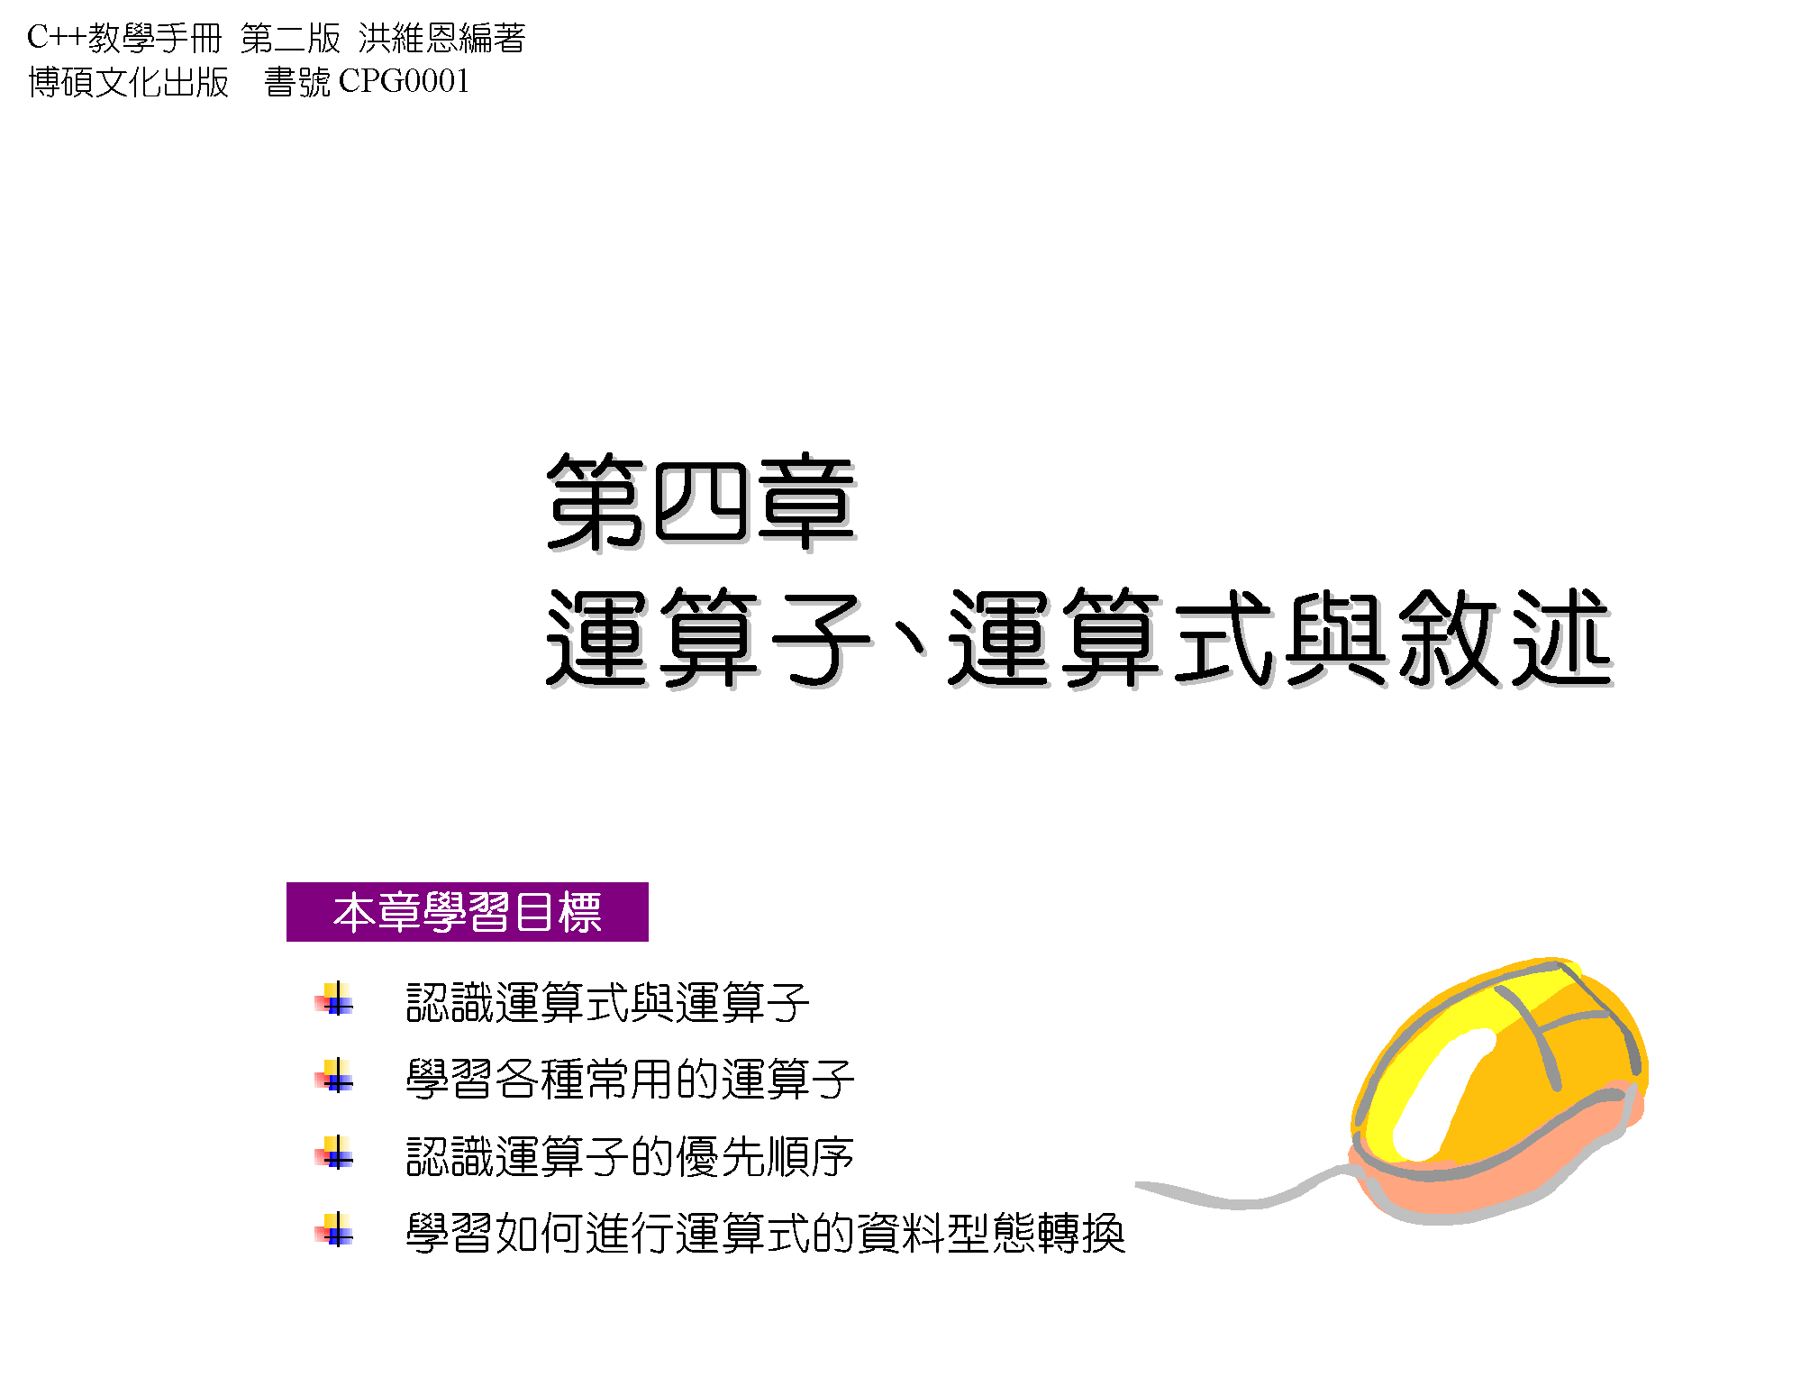

Slide 2
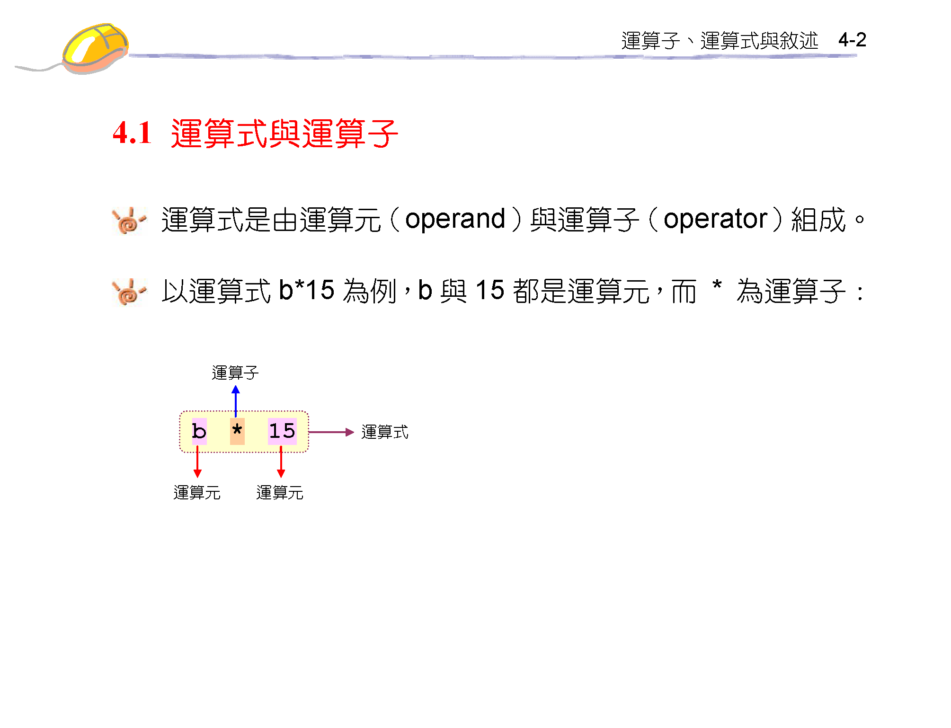

Slide 3
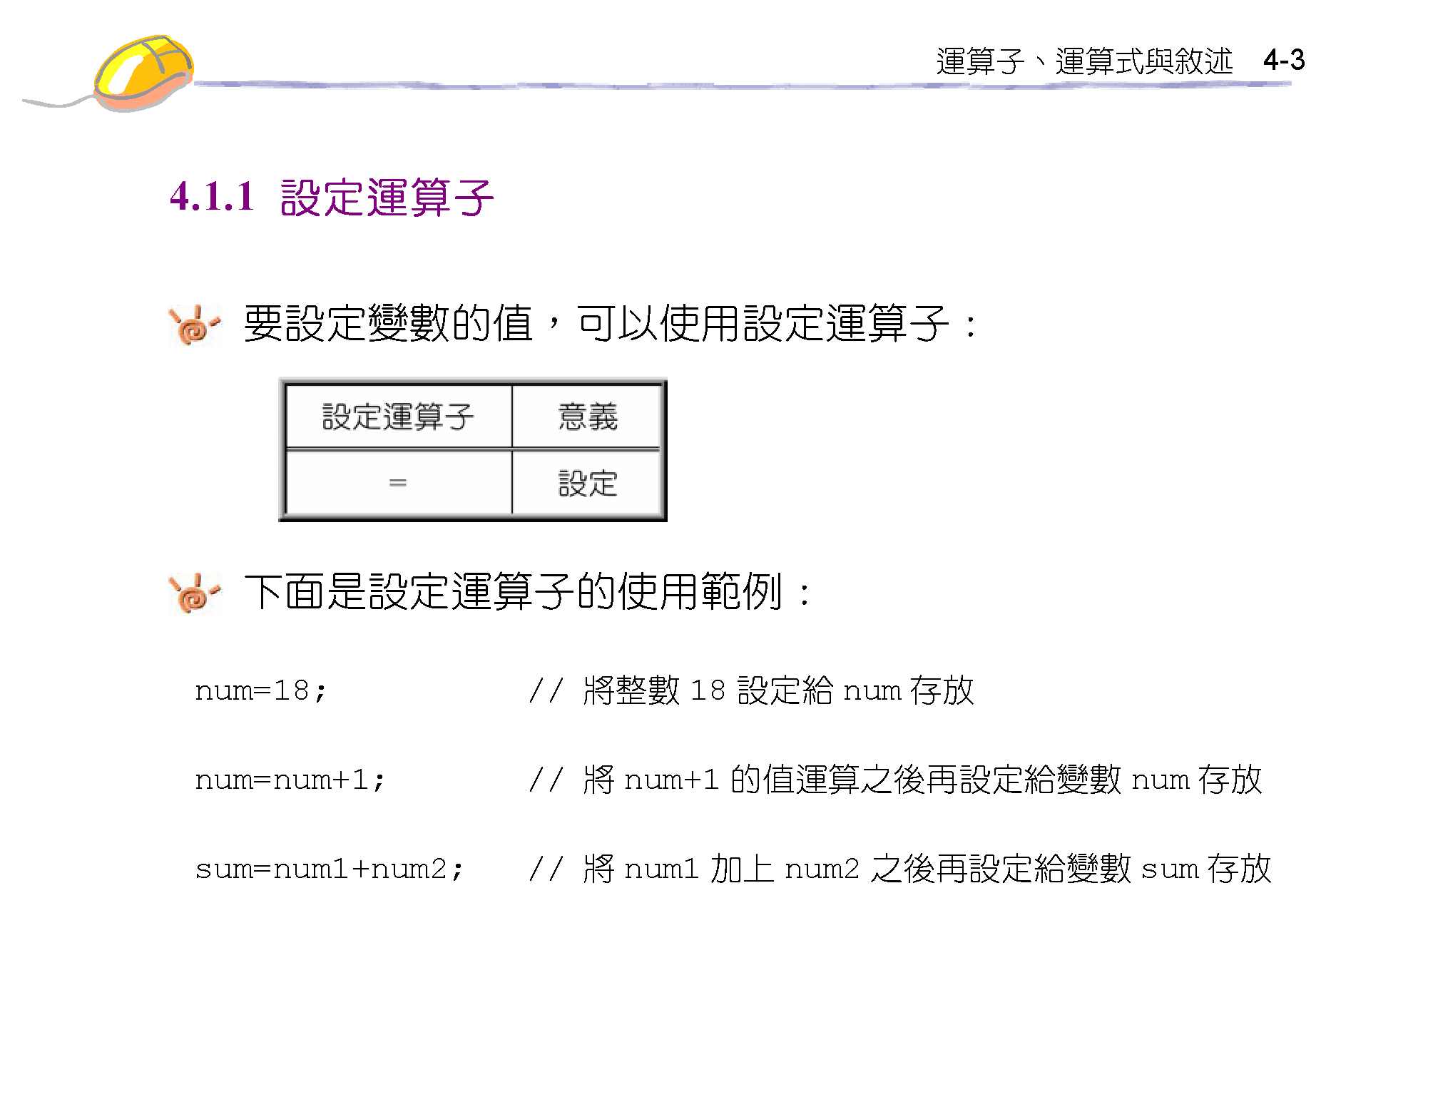

Slide 4
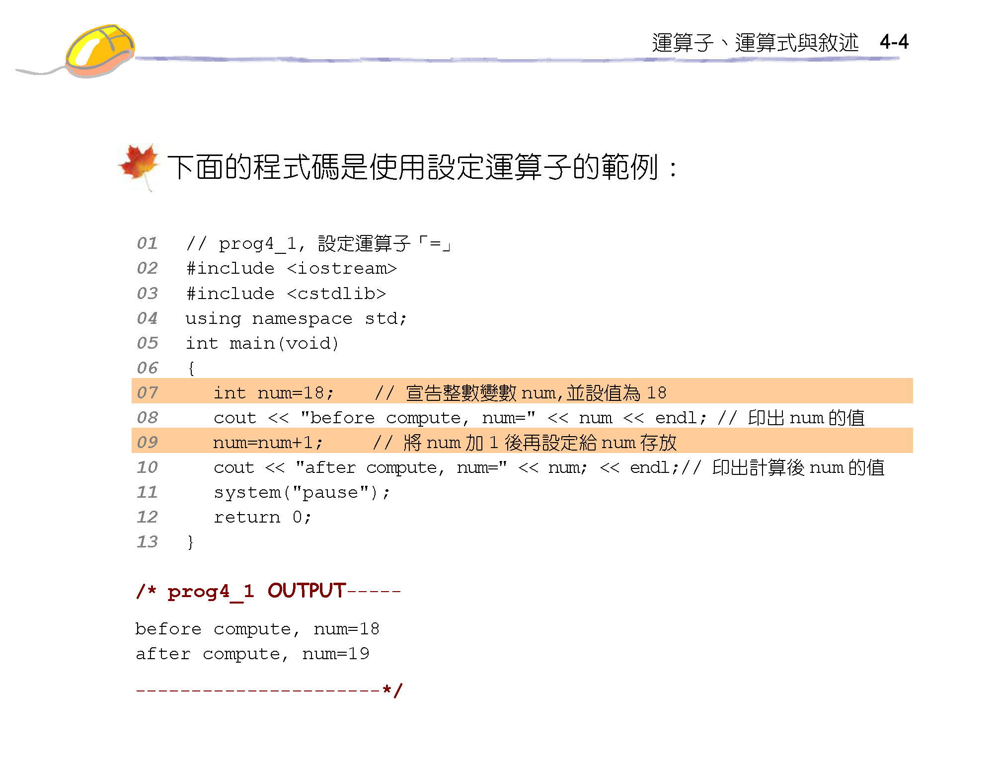

Slide 5
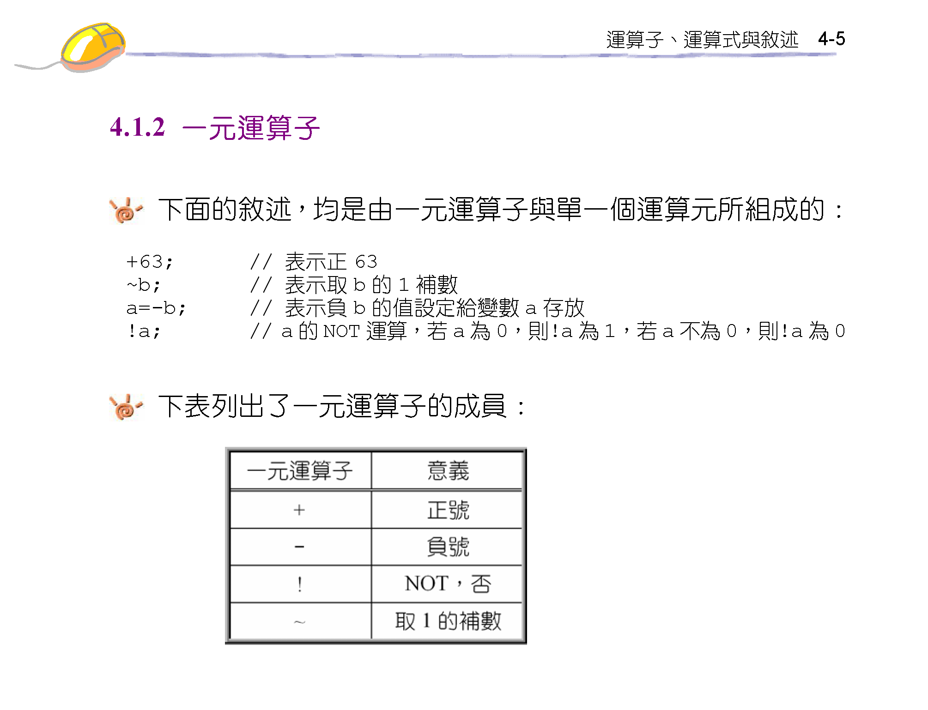

Slide 6
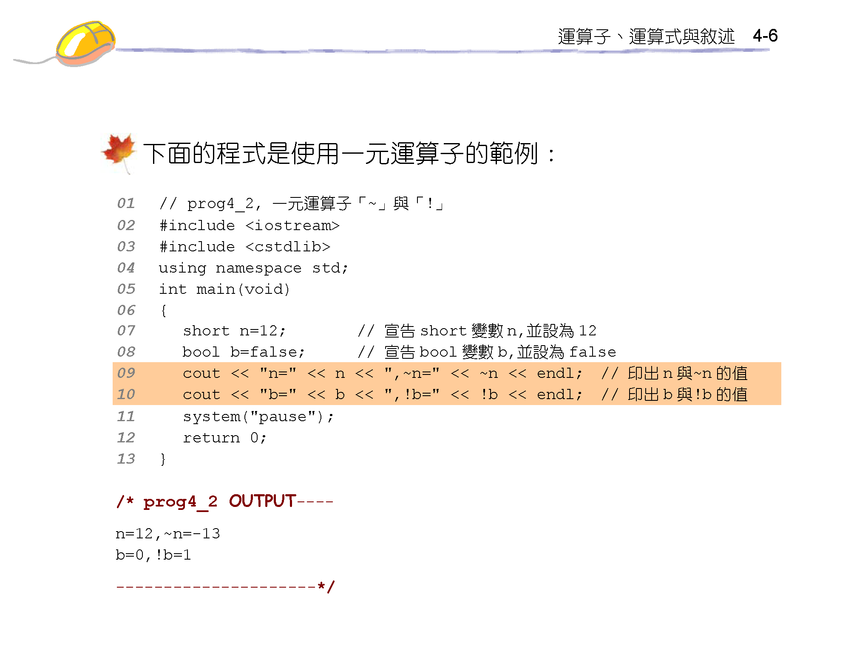
0000000000001100
1111111111110011
0000000000001100 (2’s補數)
0000000000001101 → -13
Notes:
Exclamation Tilde

Slide 7
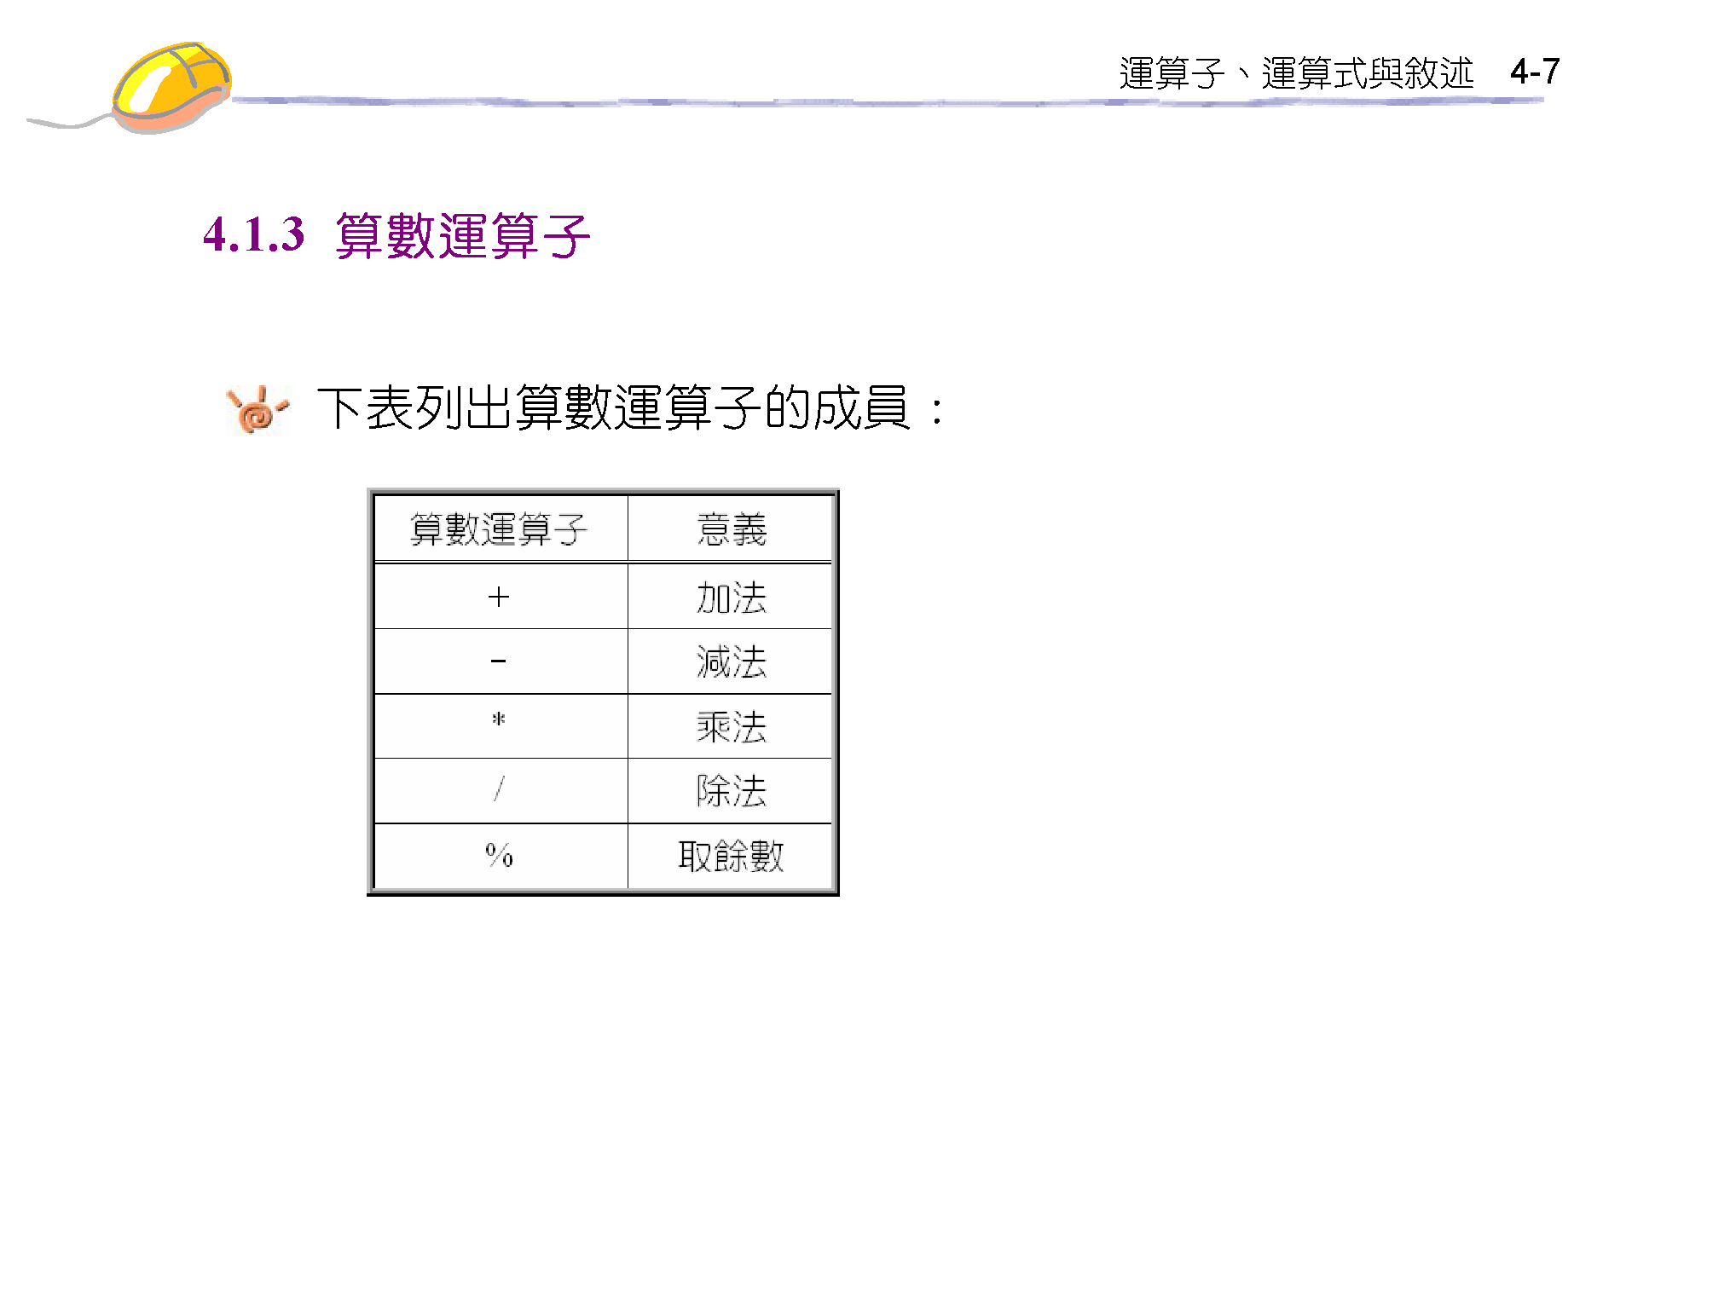

Slide 8
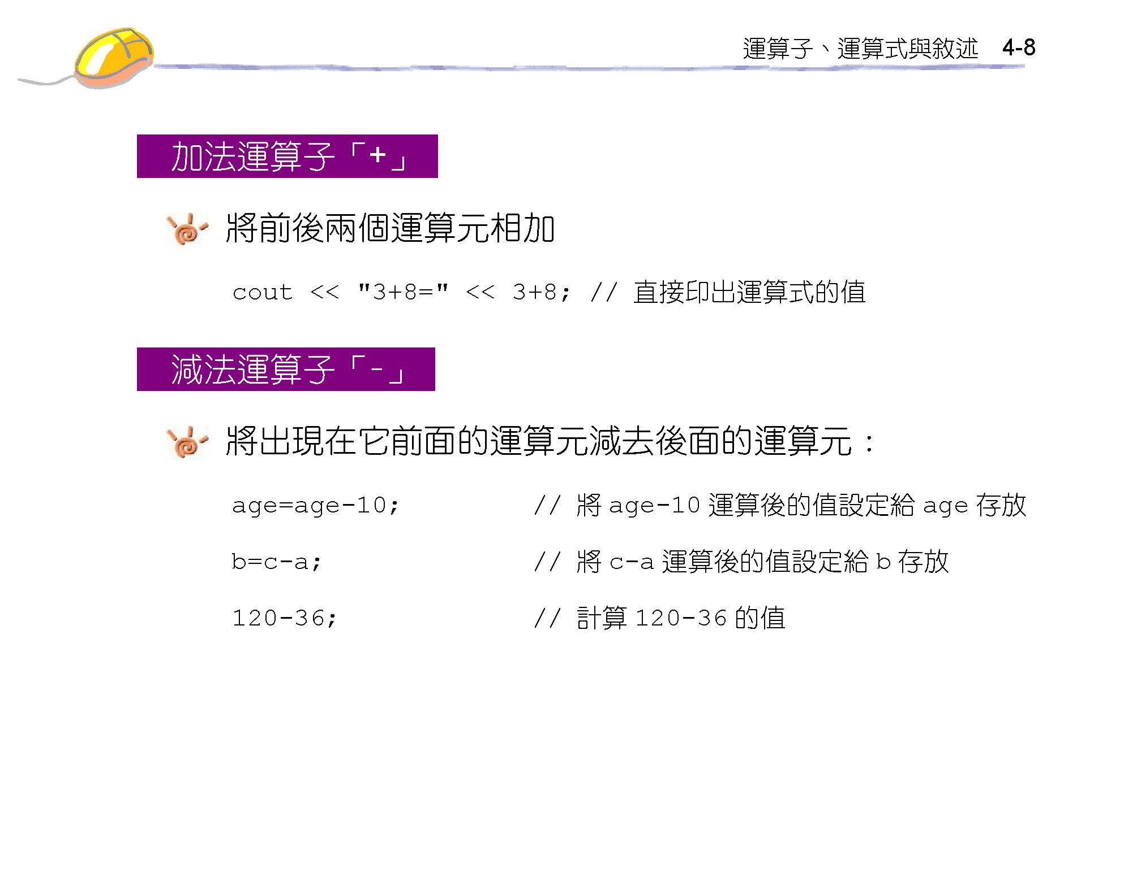

Slide 9
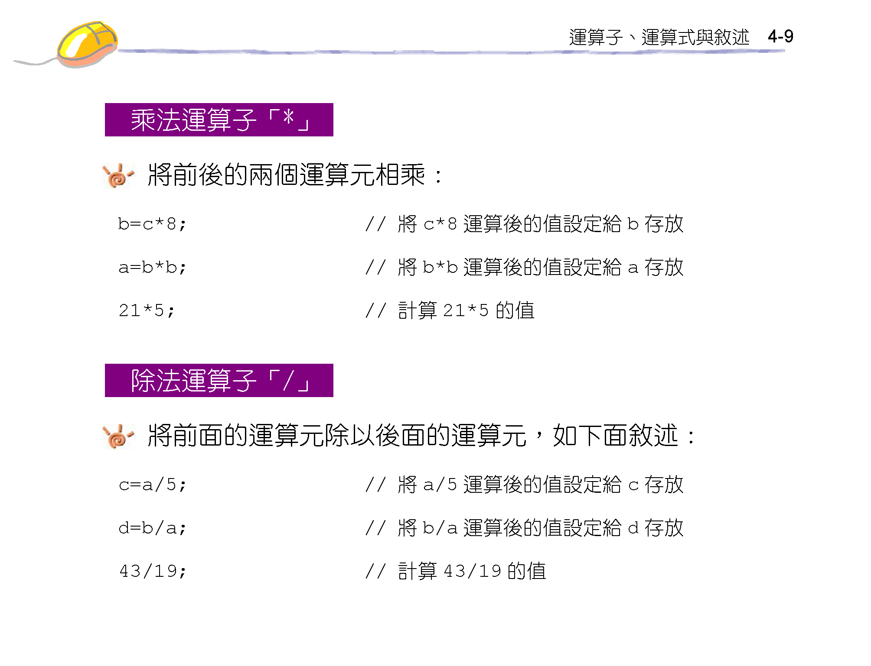

Slide 10
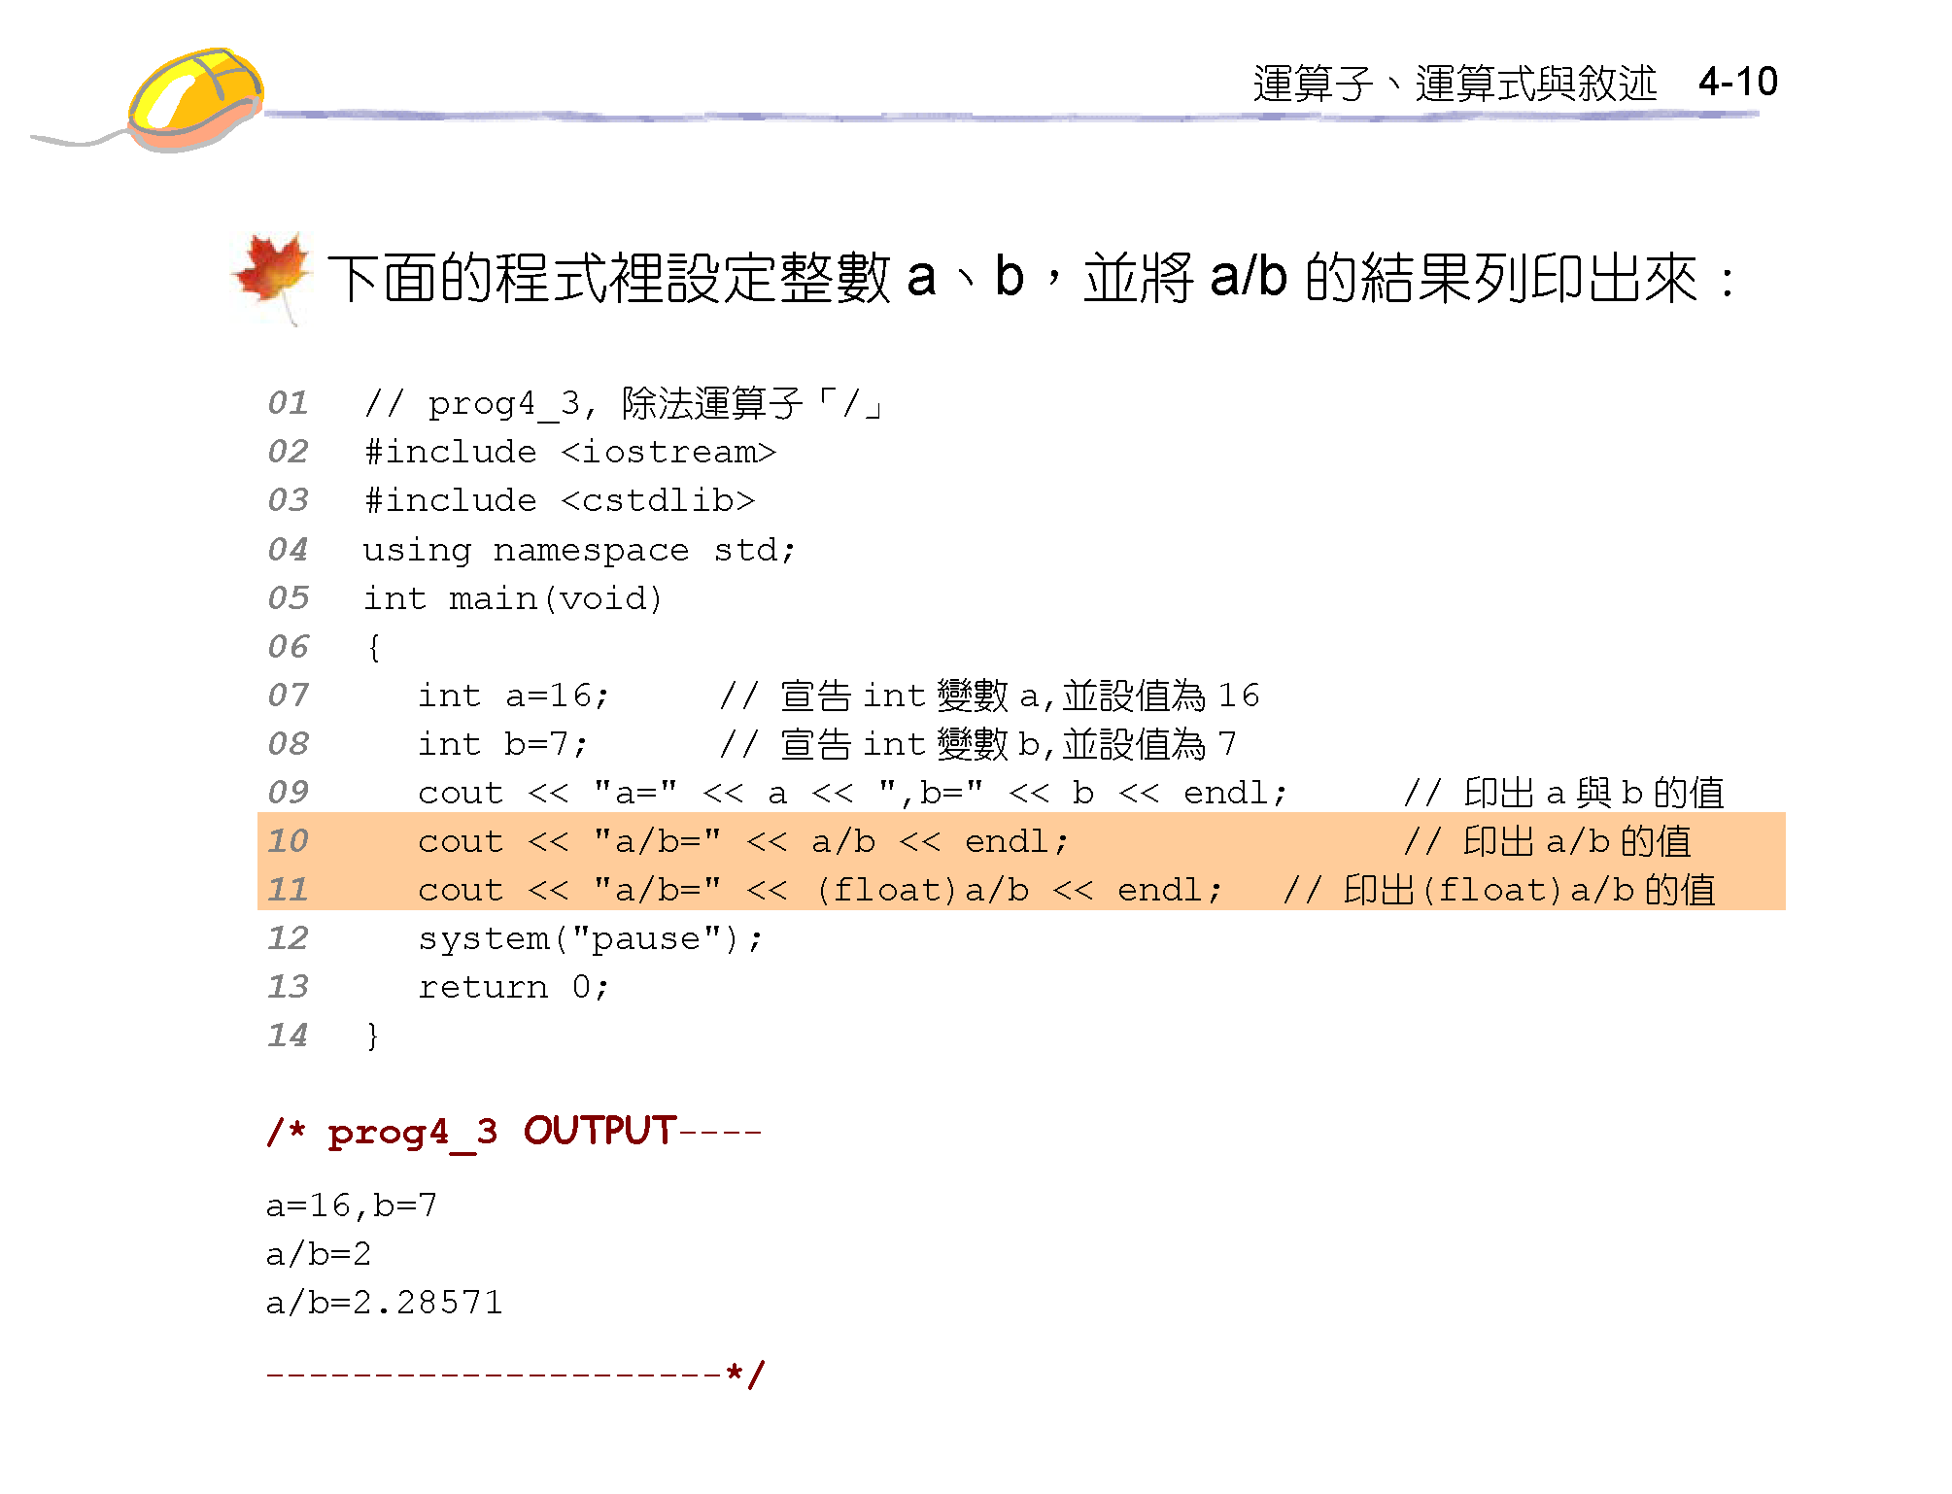
整數/整數 → 整數

Slide 11
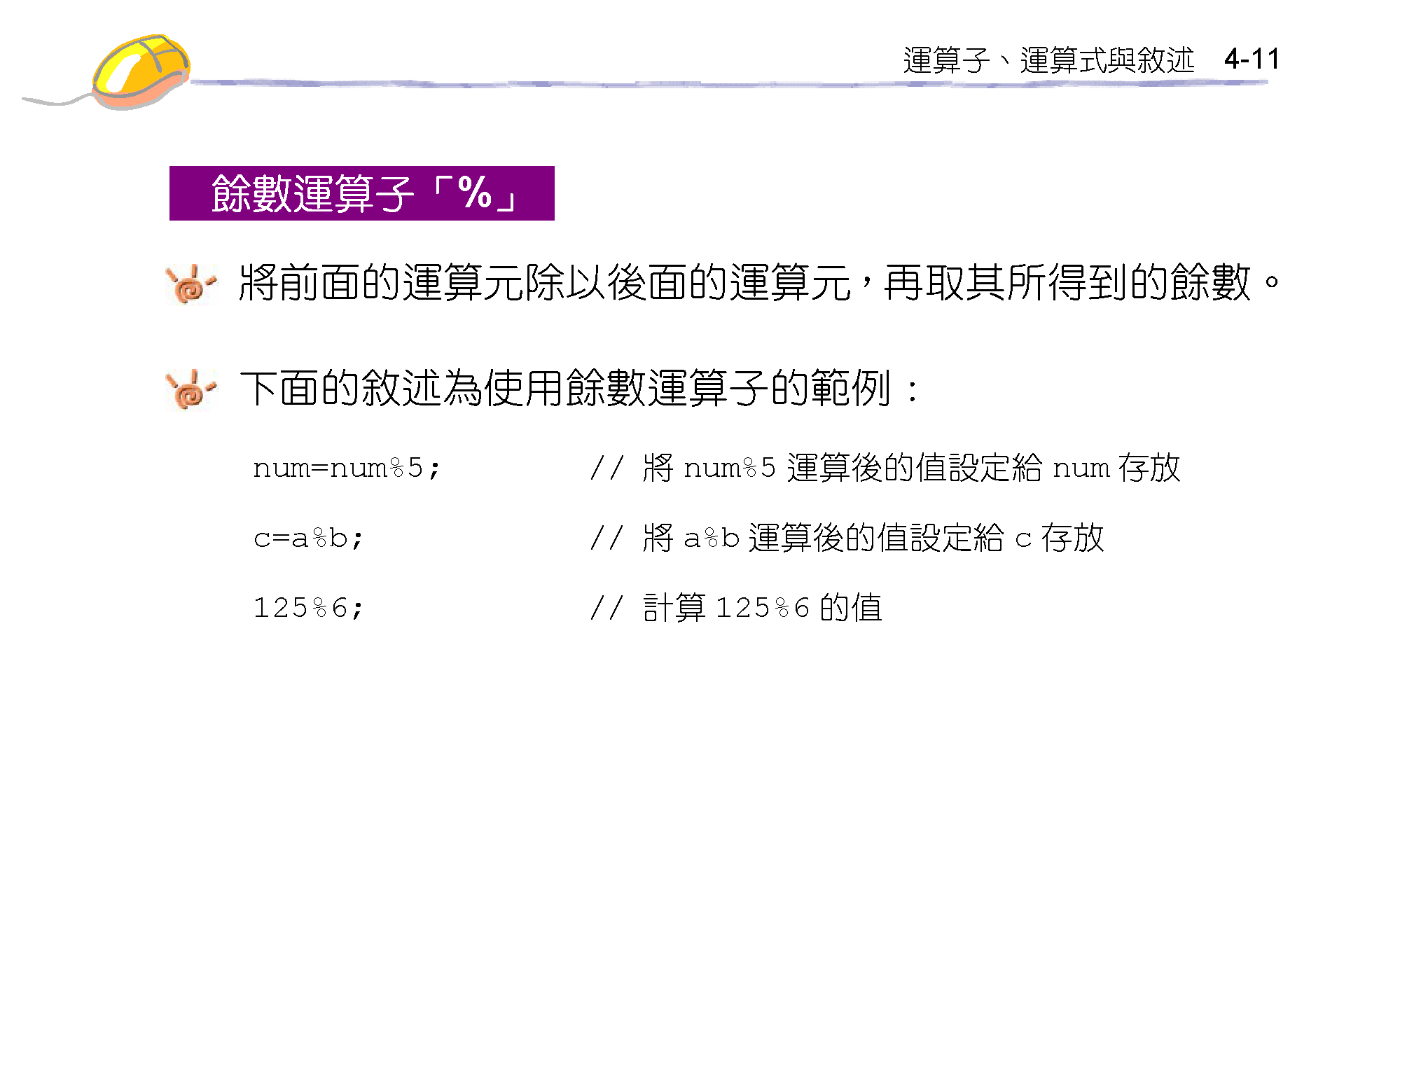

Slide 12
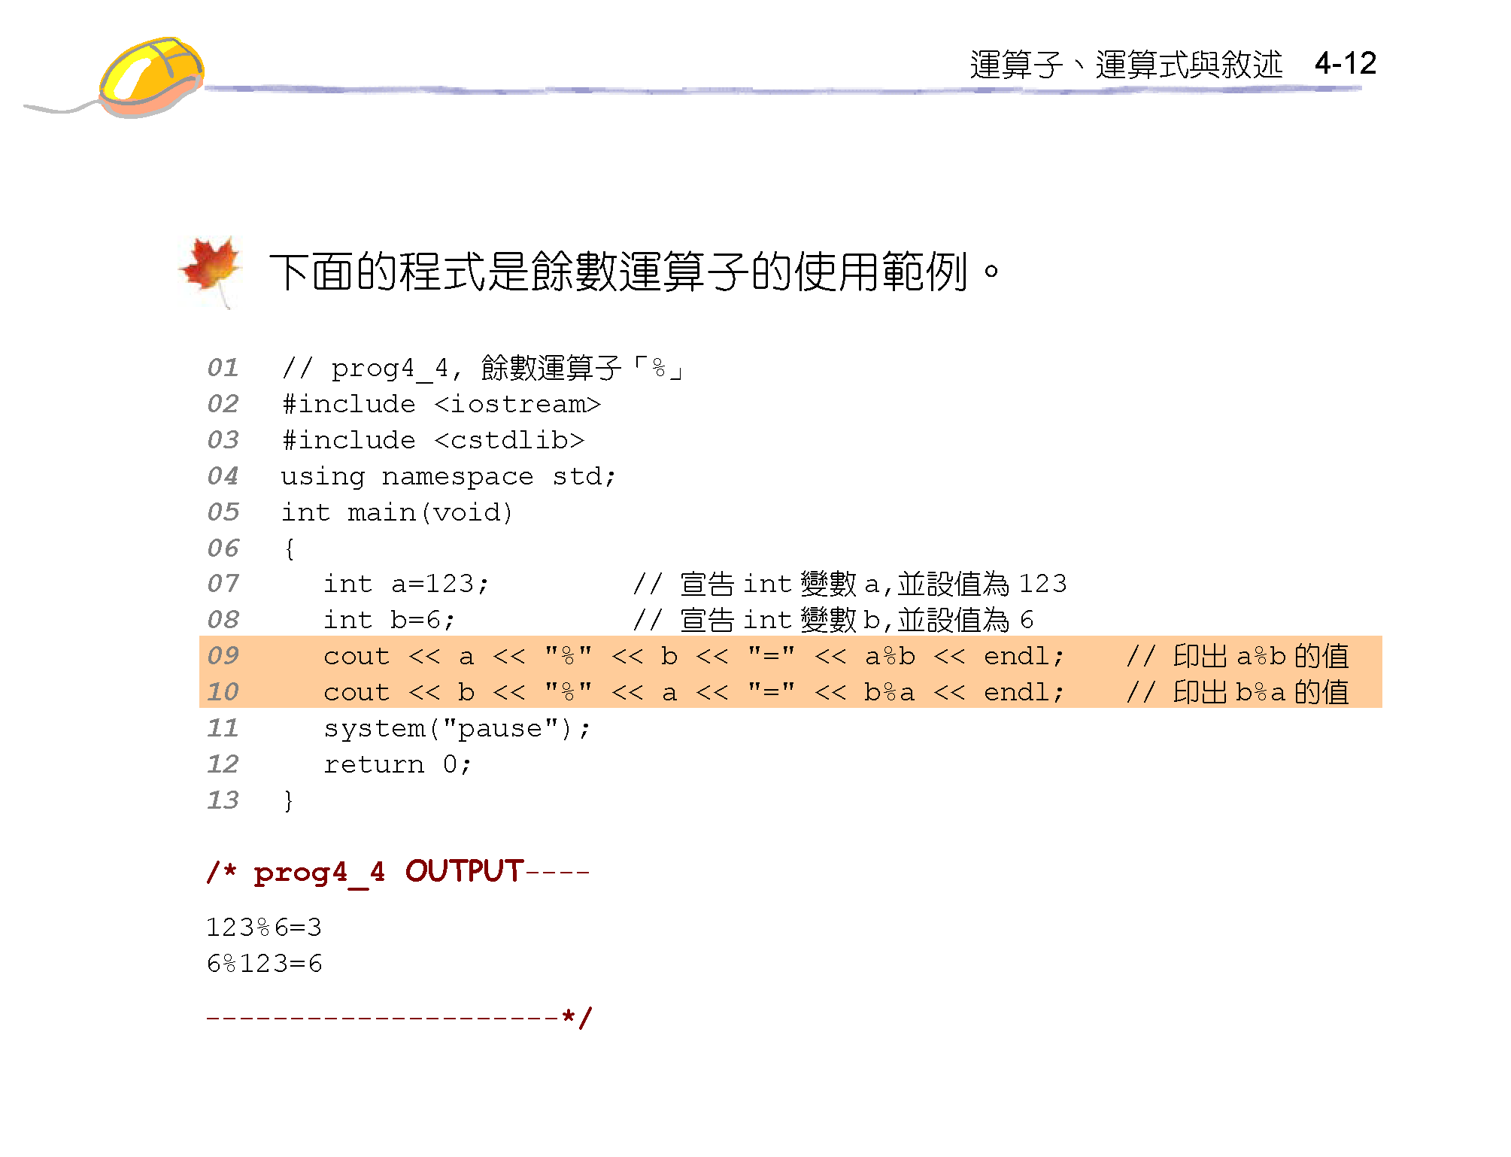

Slide 13
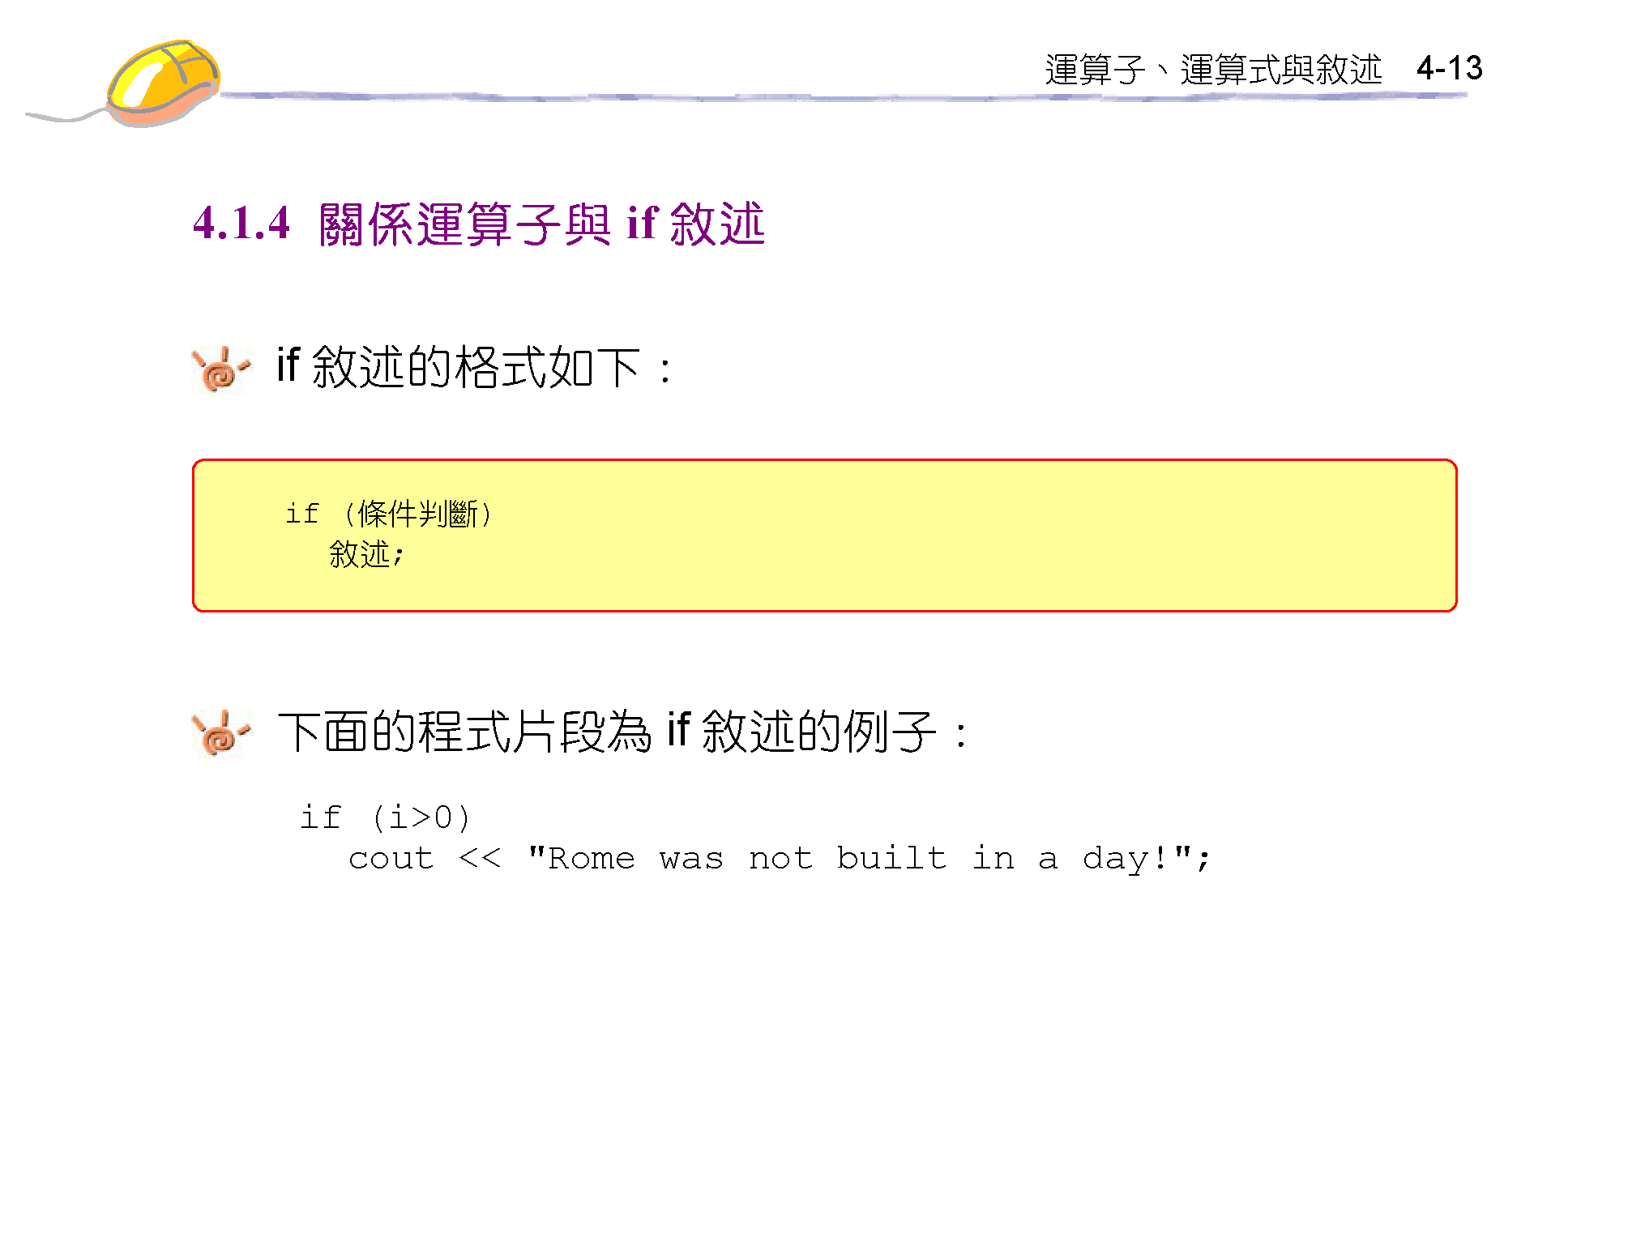

Slide 14
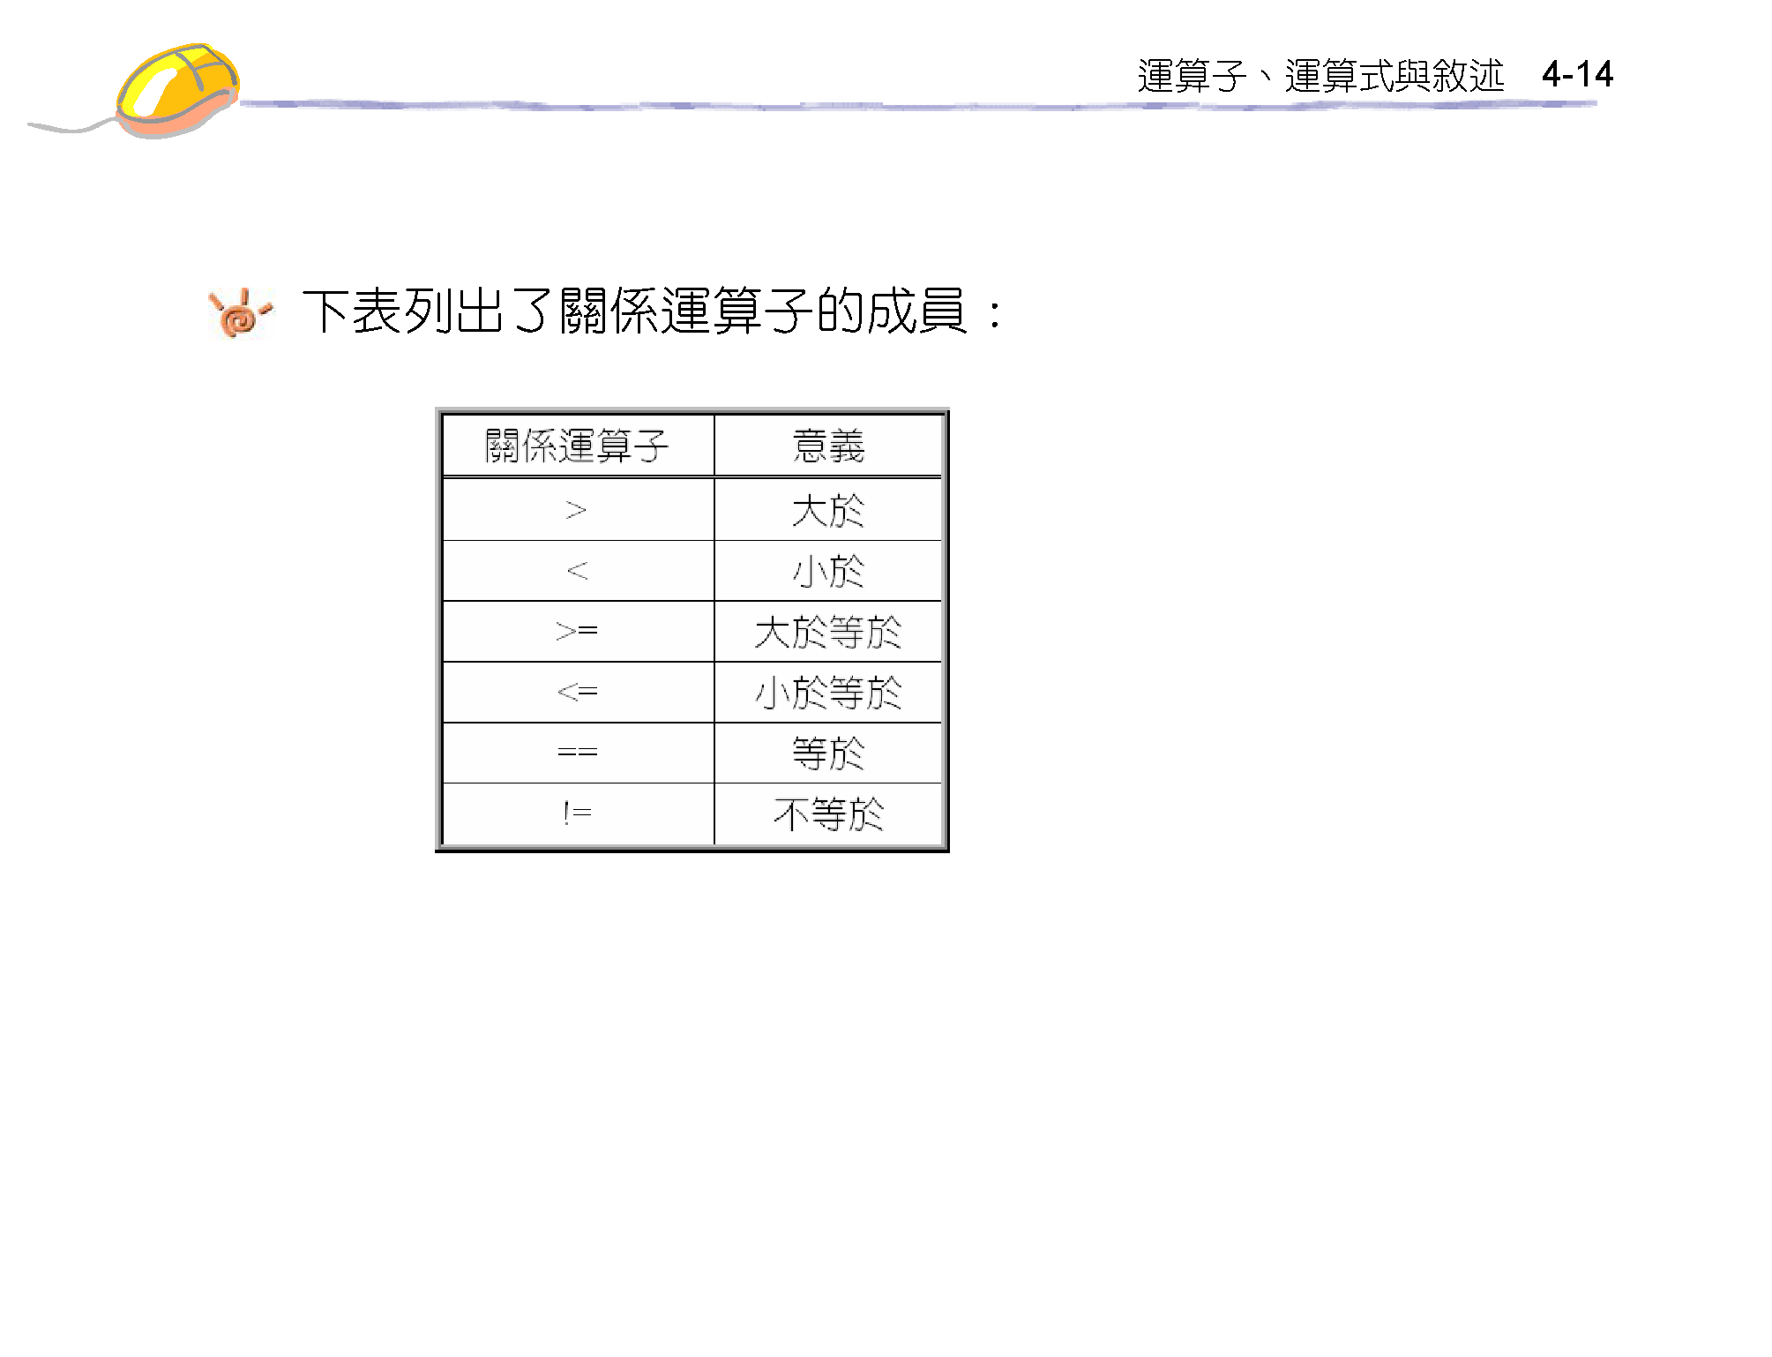

Slide 15
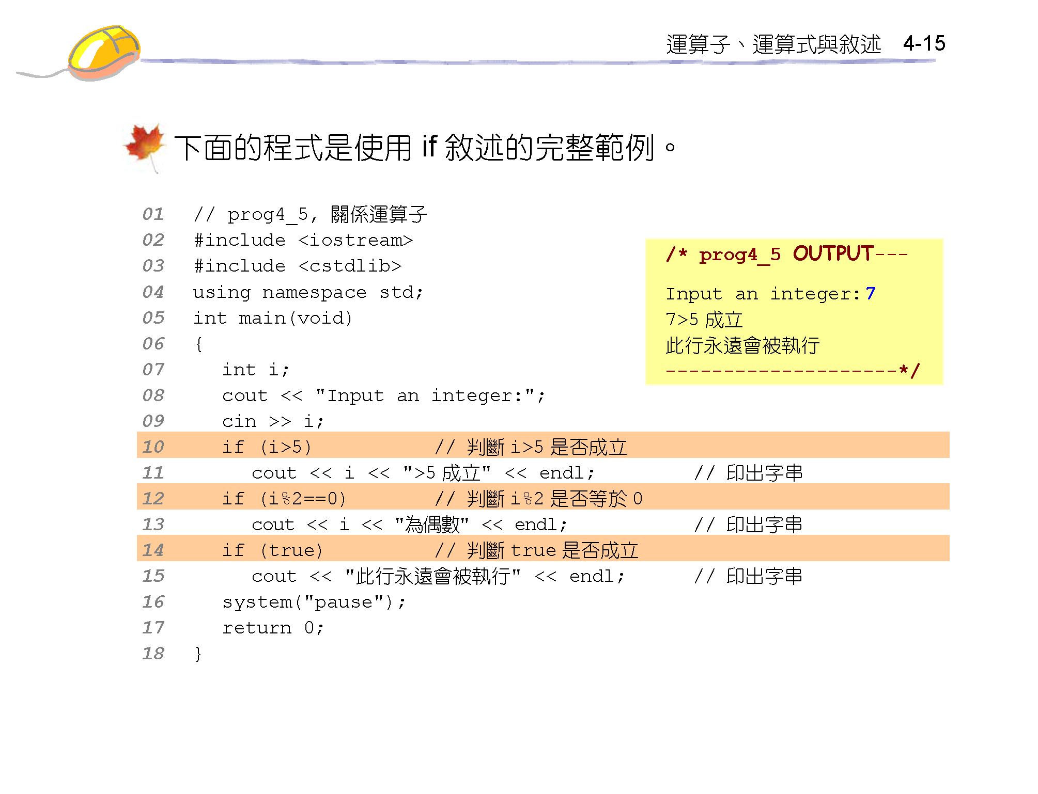

Slide 16
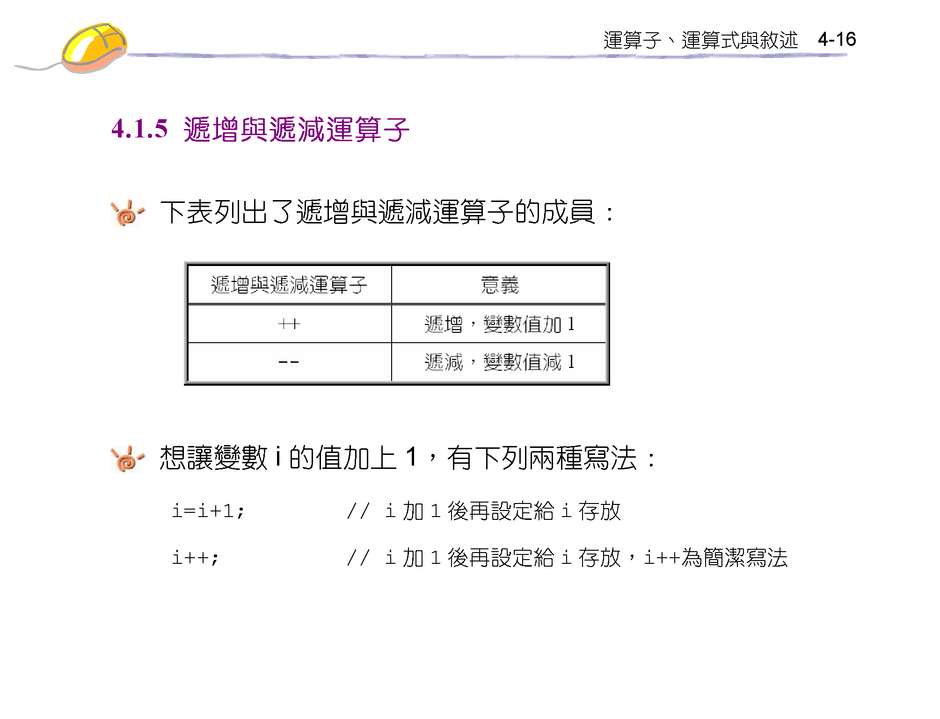
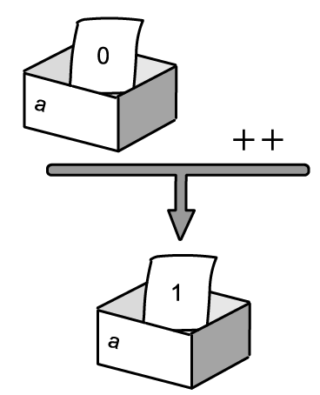
Notes:
使程式碼看來較為簡潔

Slide 17
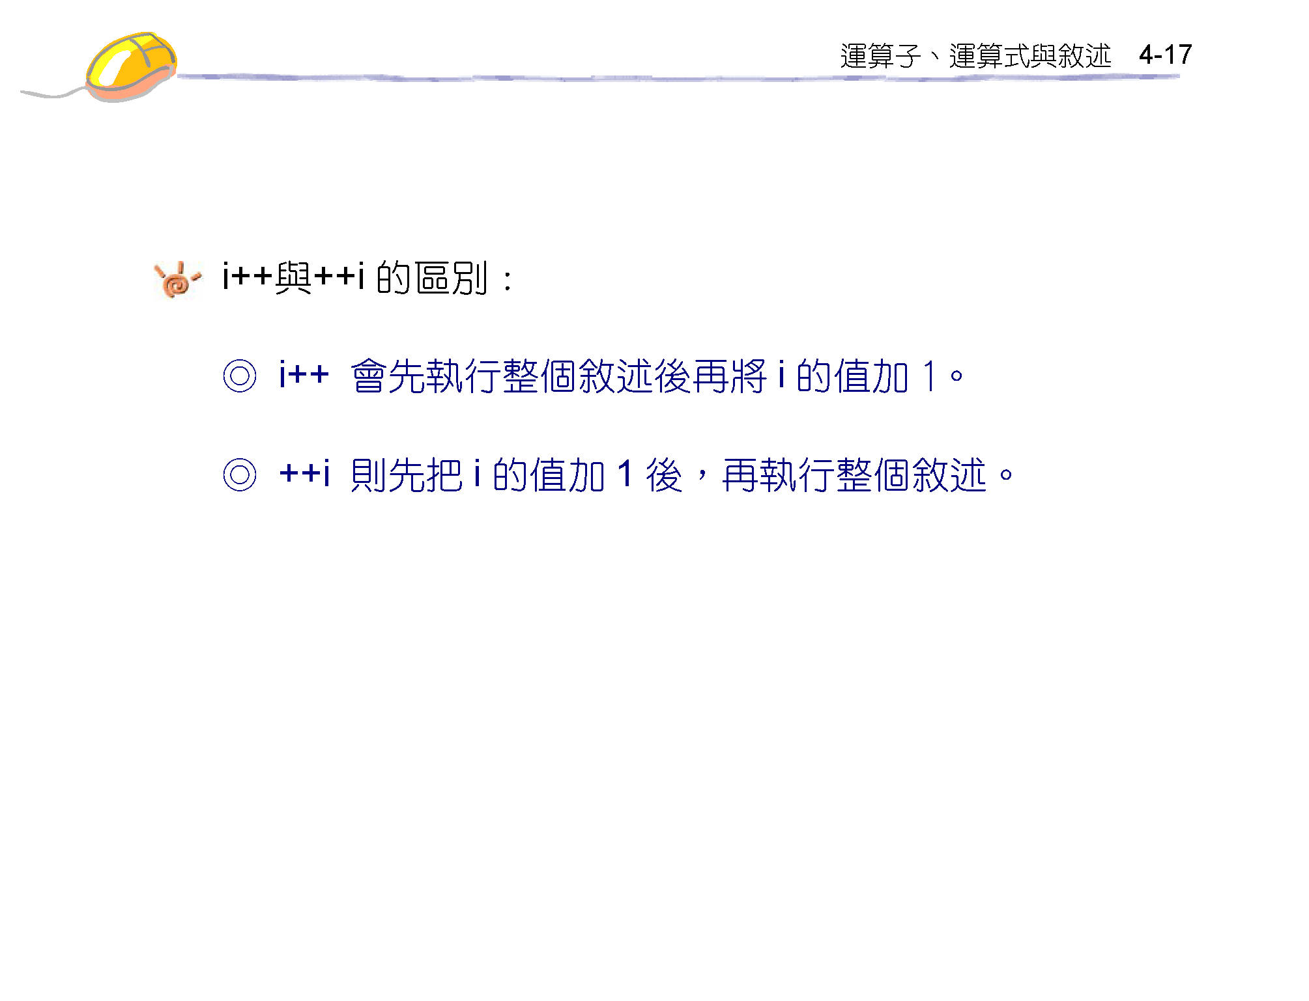
i++*2
i*2
i++
++i*2
i++
i*2
!

Slide 18
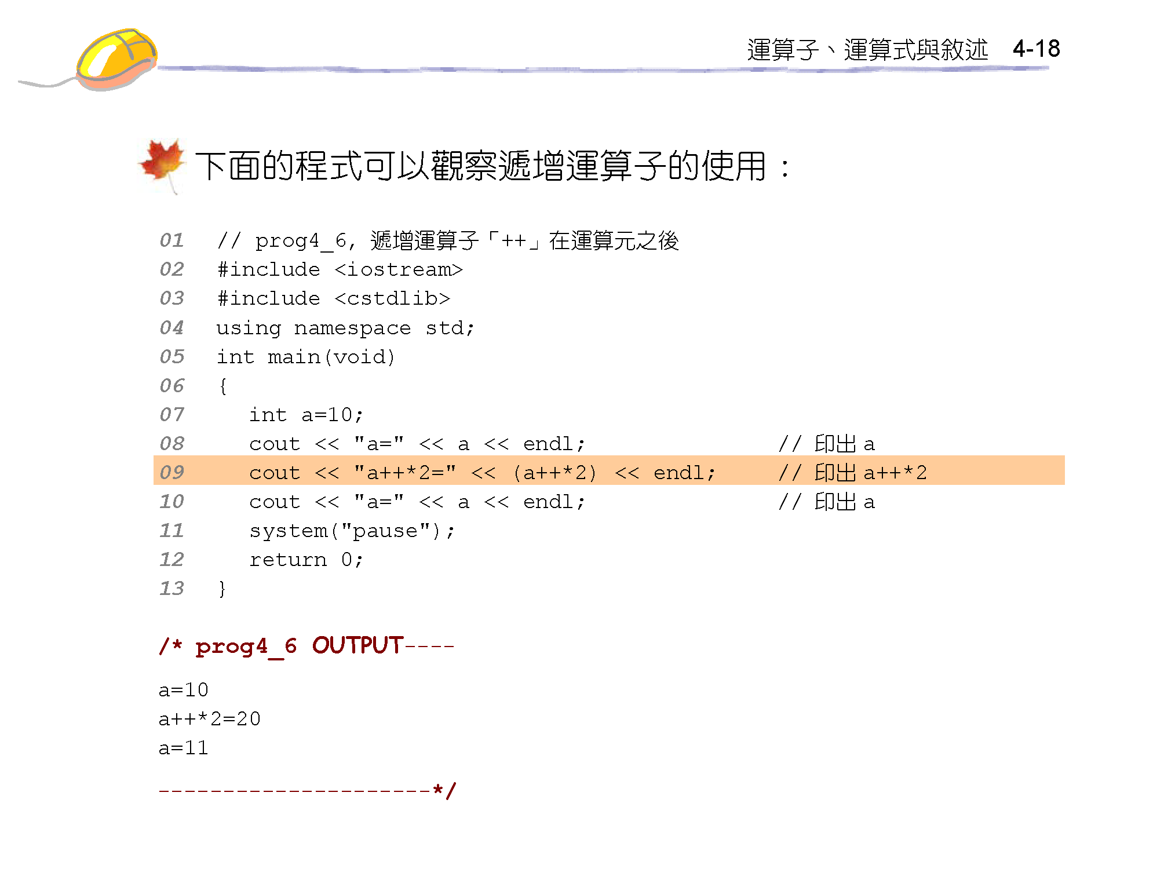

Slide 19
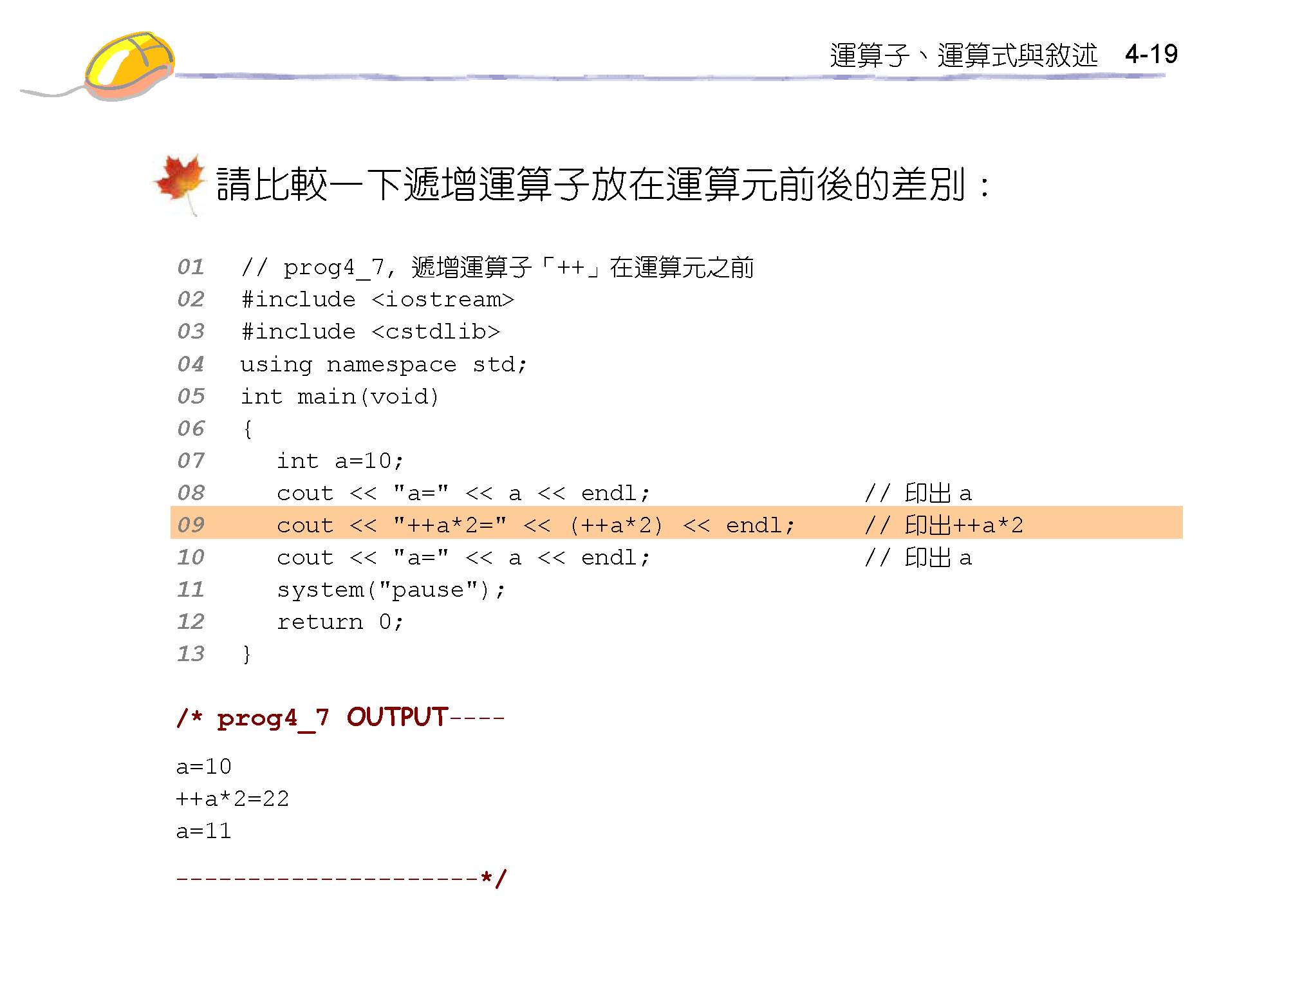

Slide 20
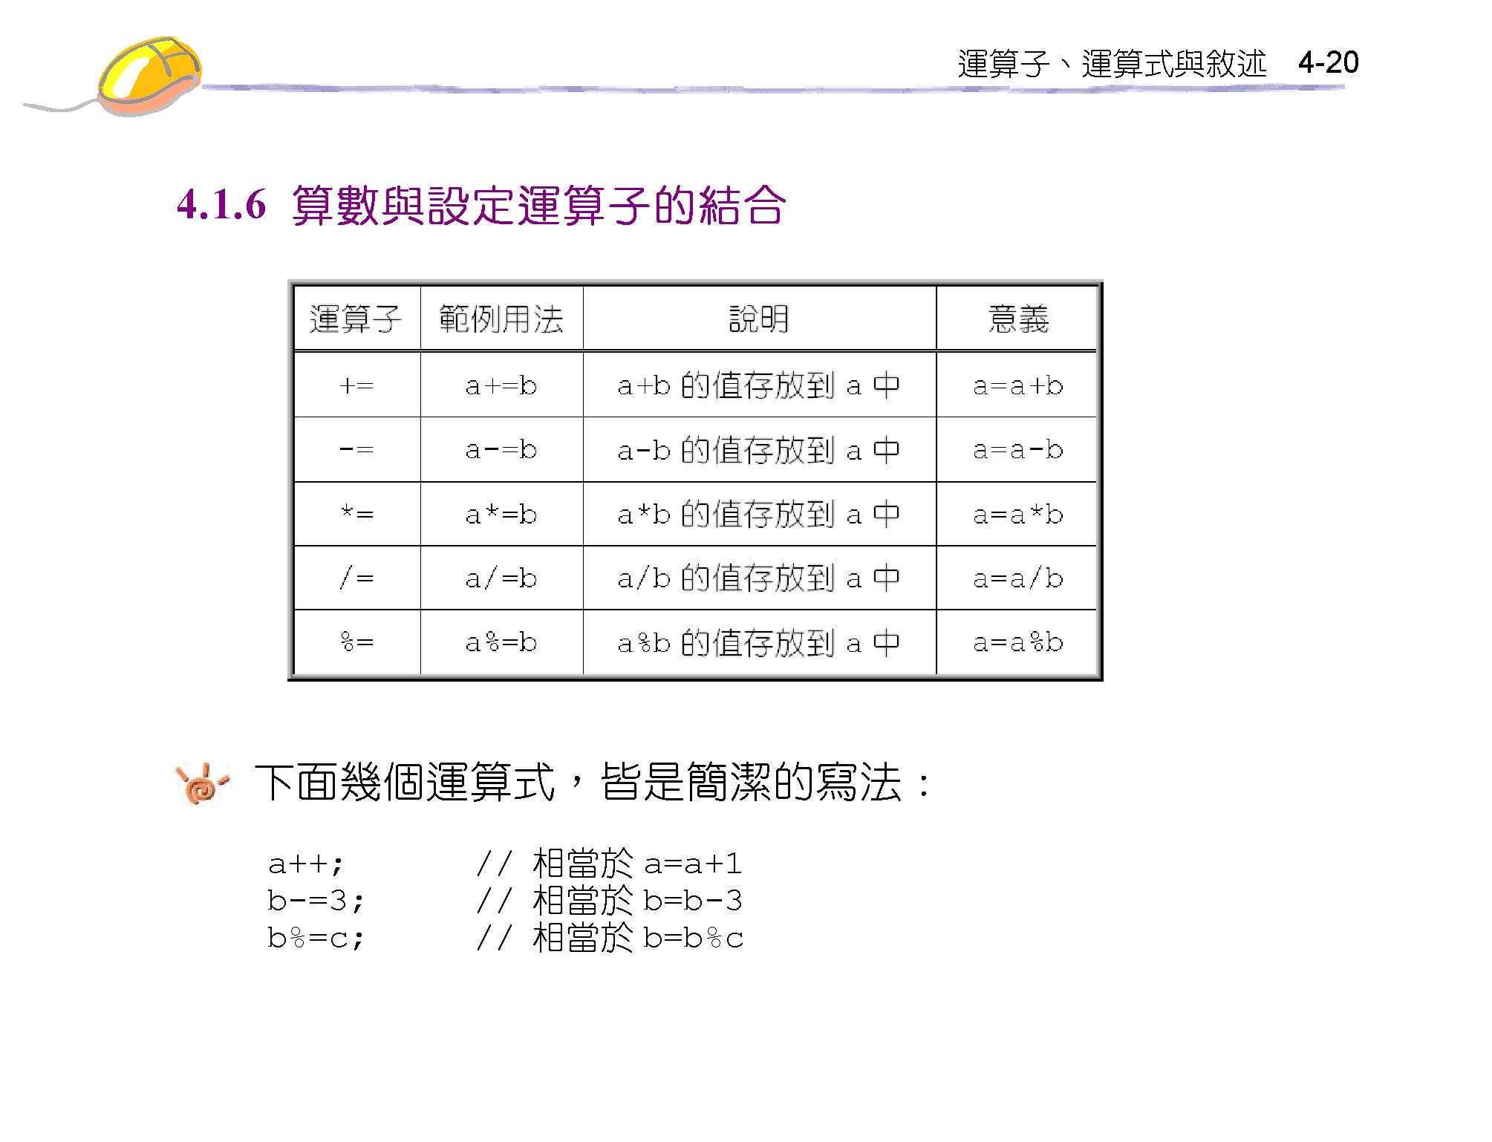

Slide 21
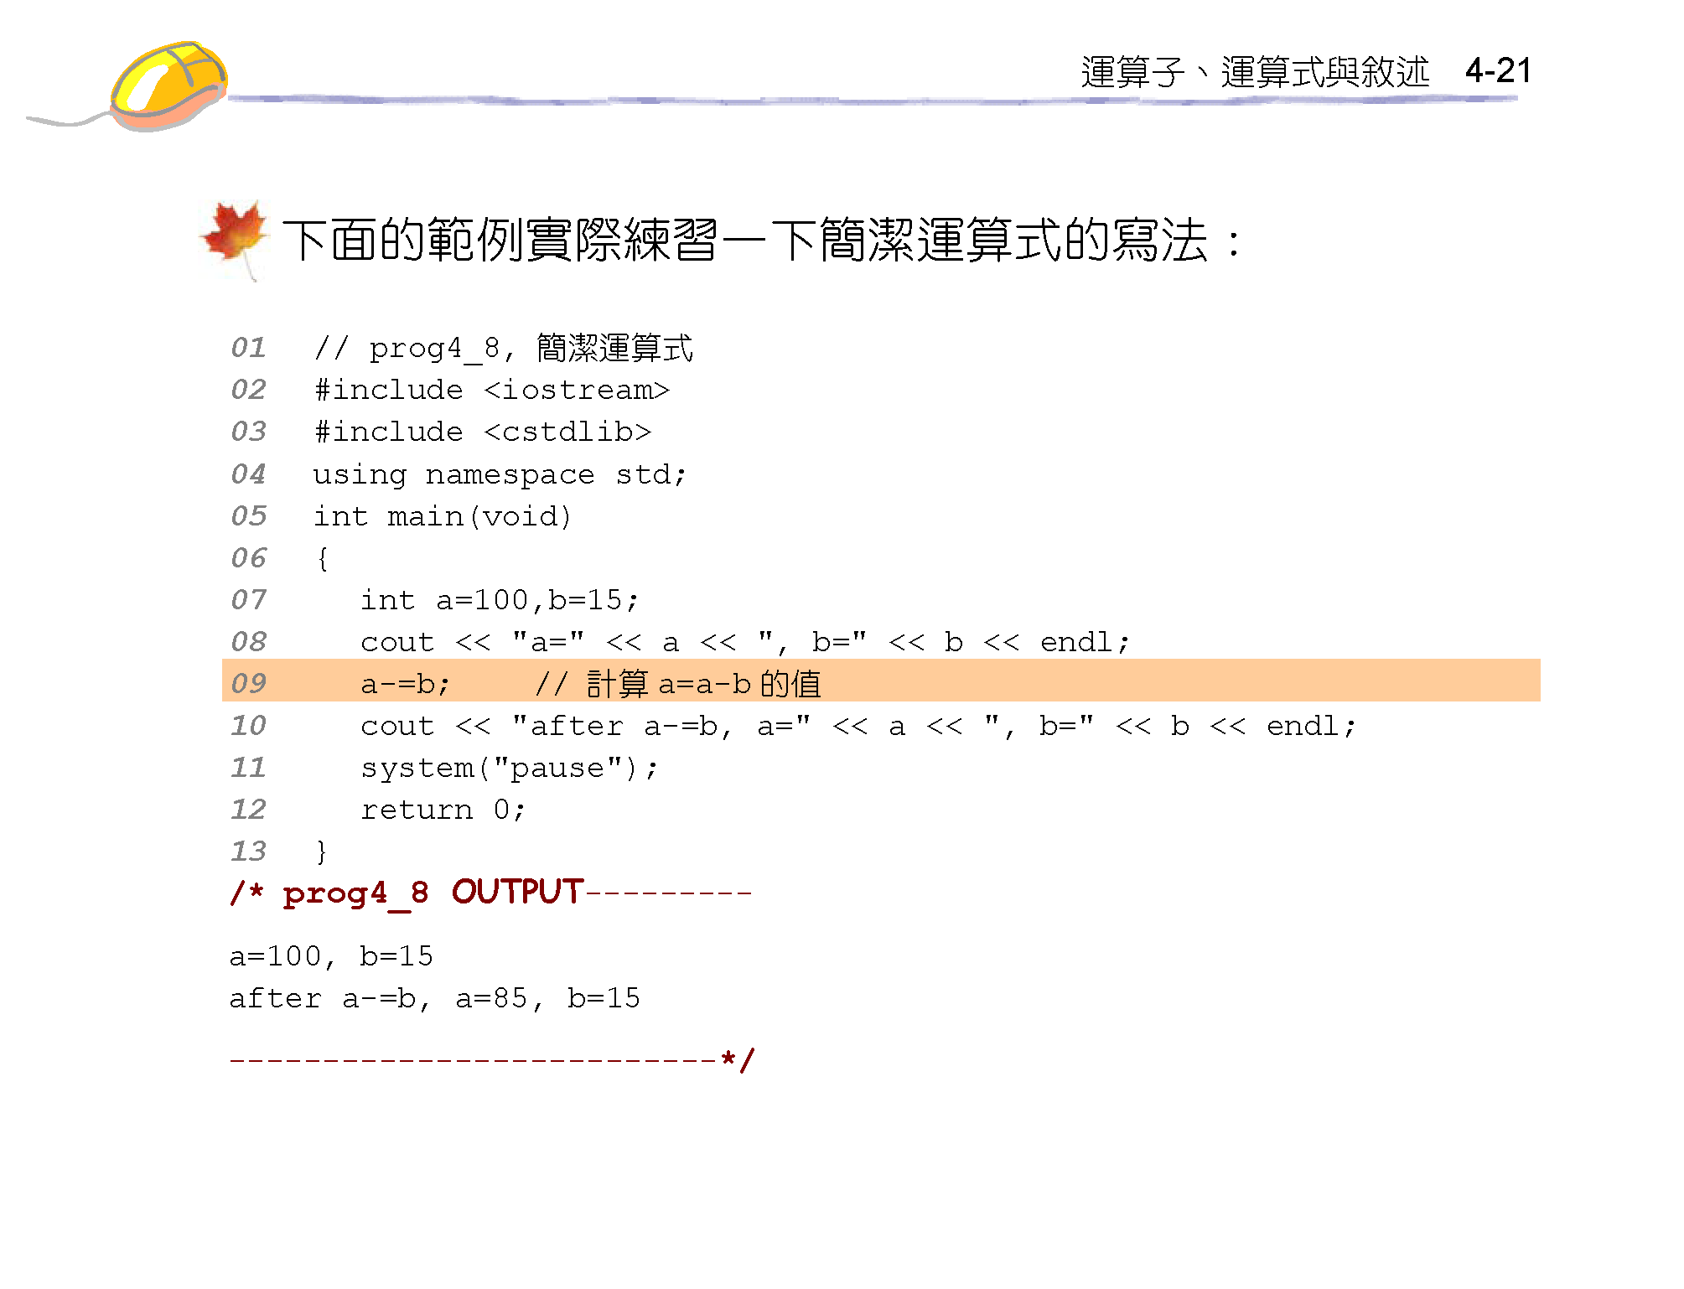

Slide 22
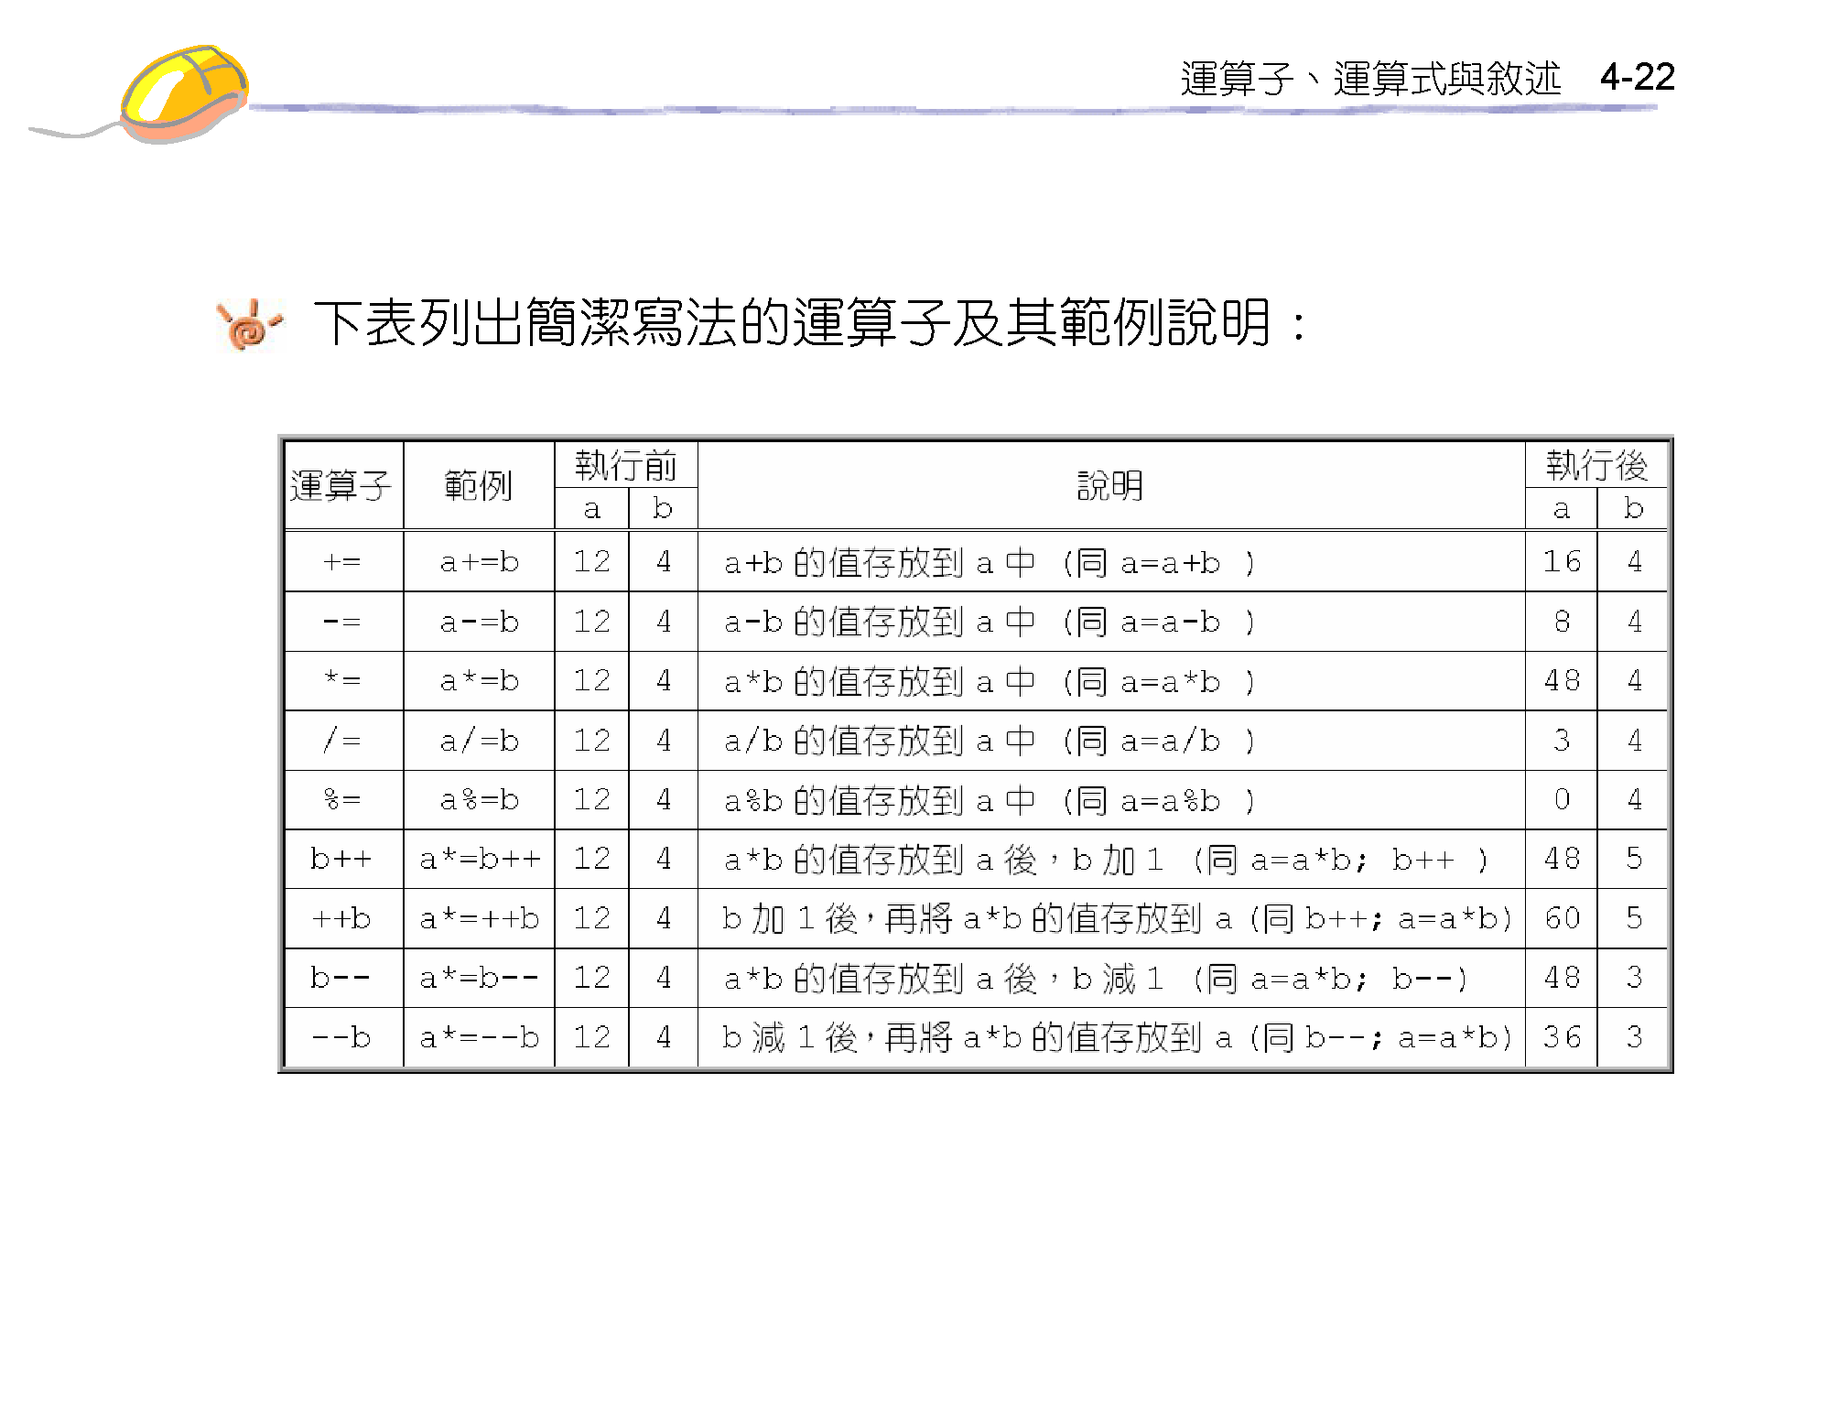
!

Slide 23
算數及設定運算子結合
    指定運算子 說明
      += 加法後指定數值給變數
      -= 減法後指定數值給變數
      *= 乘法後指定數值給變數
      /= 除法後指定數值給變數
      %= 求餘後指定數值給變數
      &= 邏輯AND後指定數值給變數
      ^= 邏輯XOR後指定數值給變數
      |= 邏輯OR後指定數值給變數
      <<= 位元左移後指定數值給變數
      >>= 位元右移後指定數值給變數

Slide 24
位移運算子
位移運算子
  「位移運算」，就是將10進制的數值轉換成2進制數值之後，根據指定的位移數目，在2進制數值的位數中向左或向右移動（位移），以求取新值。
  5<<2的運算過程如下:
      5 0000000000000101
      << 2
      20 0000000000010100
a=5<<2;

Slide 25
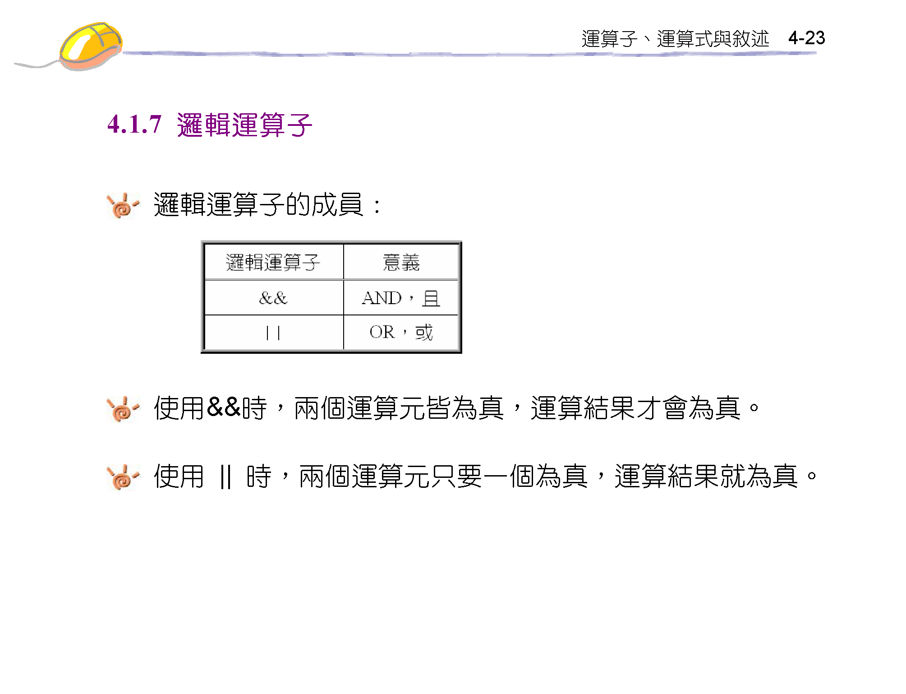

Slide 26
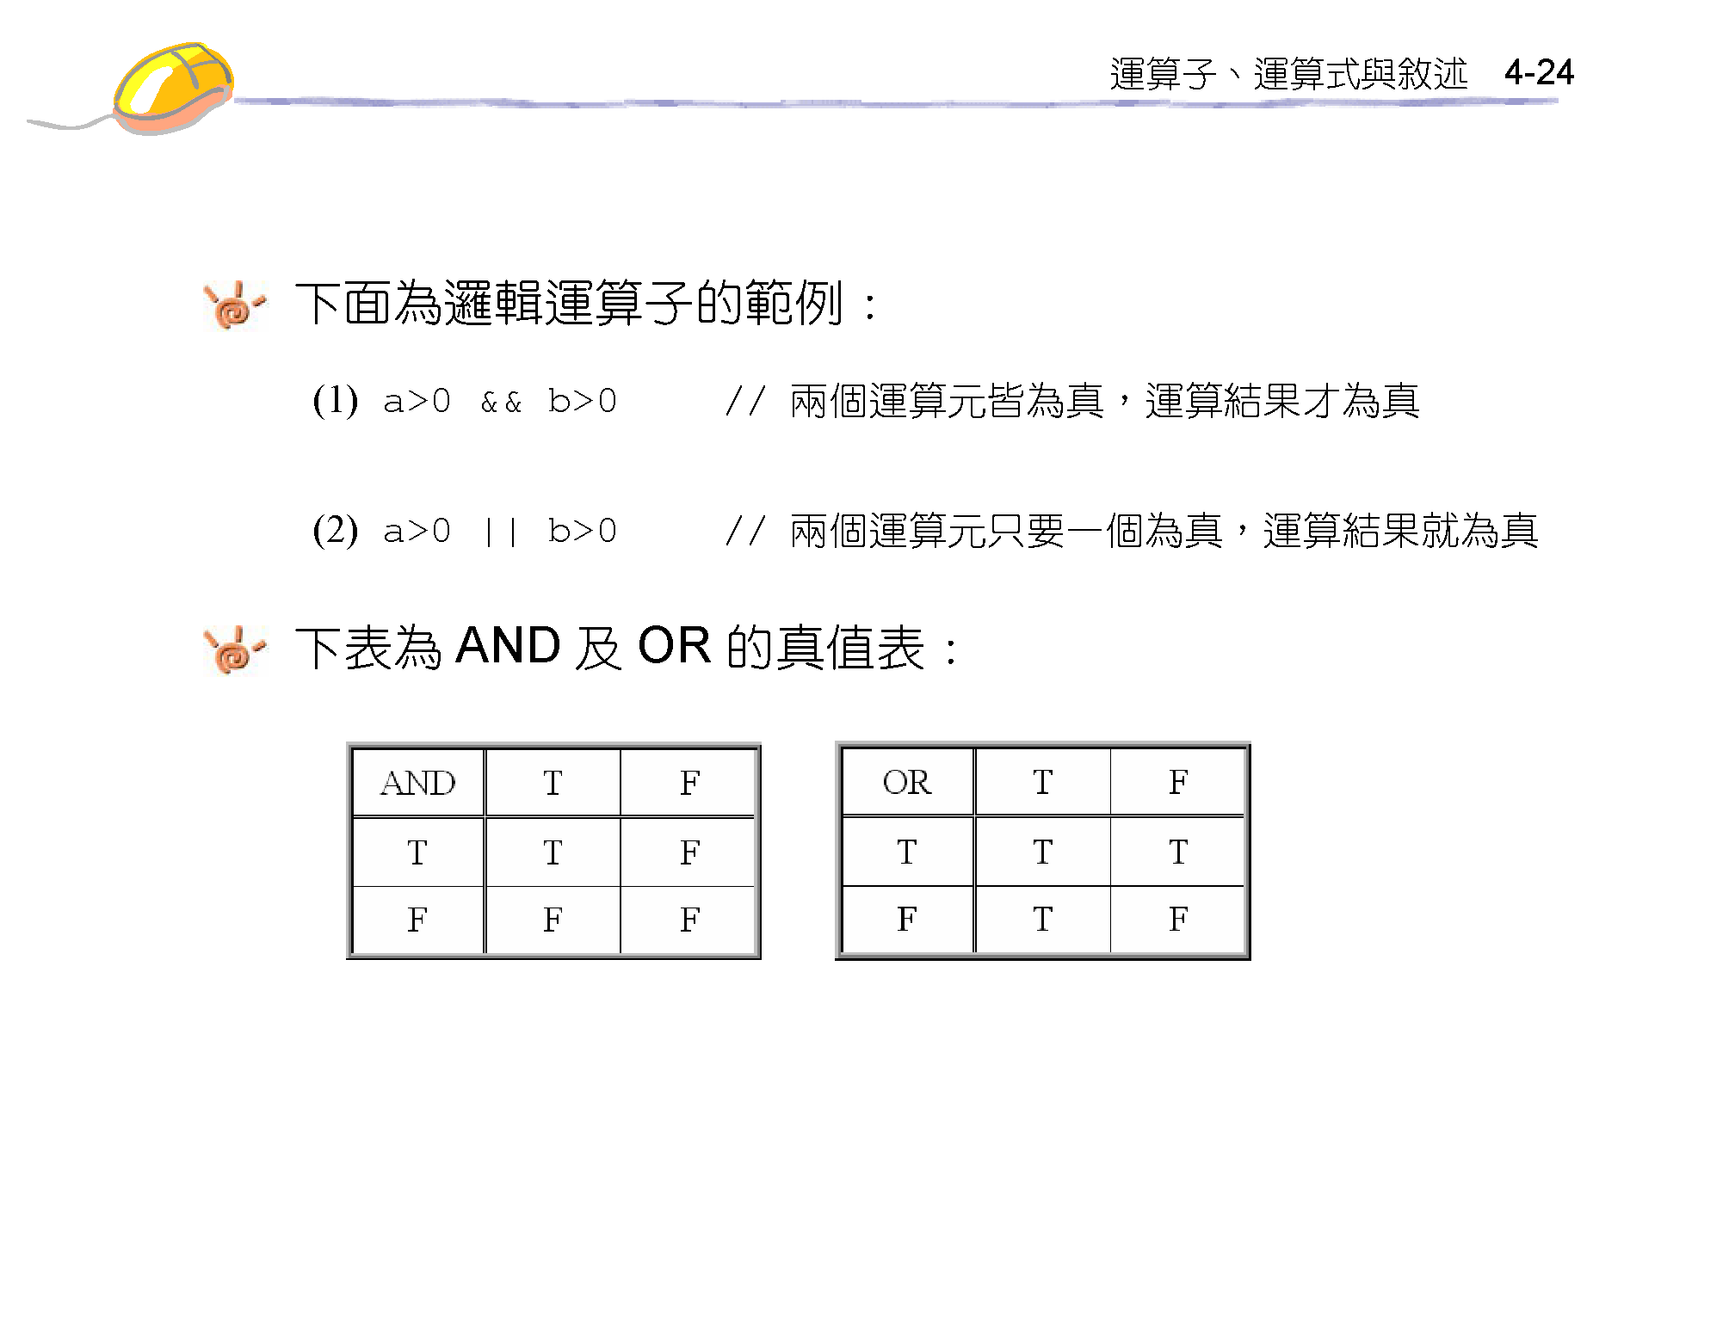

Slide 27
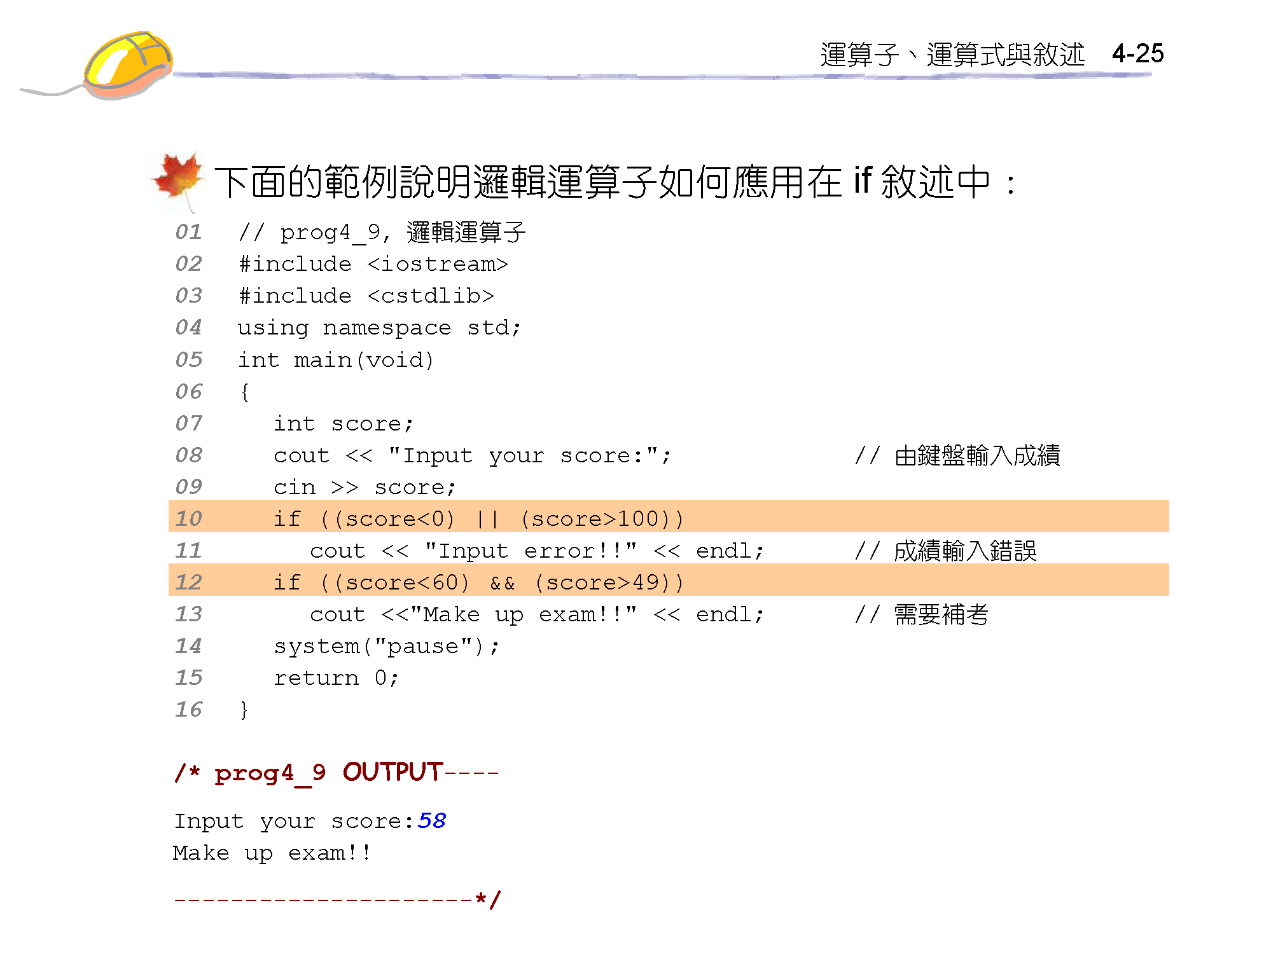

Slide 28
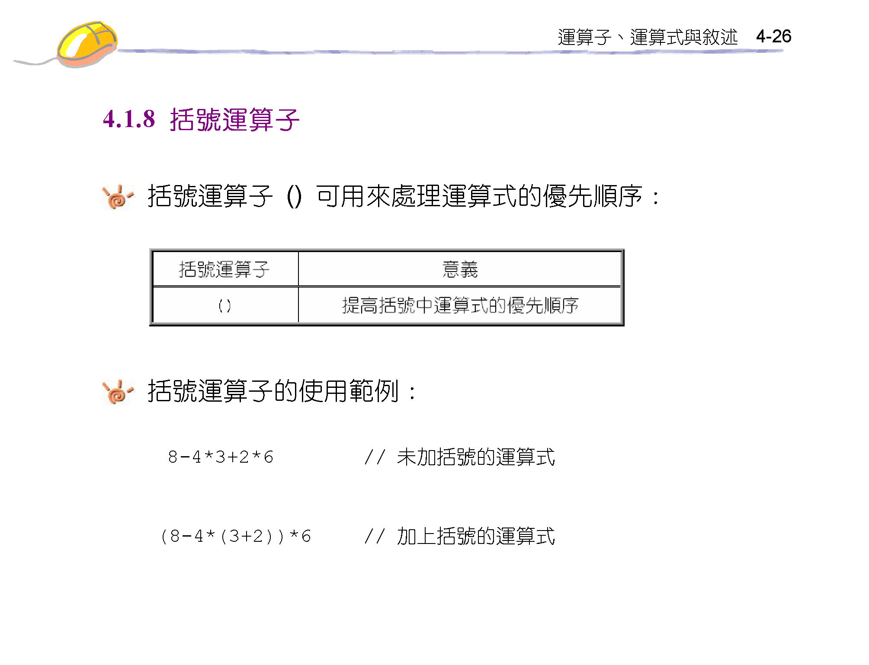
8-4*3+2*6 = 8
(8-4*(3+2))*6 = -72

Slide 29
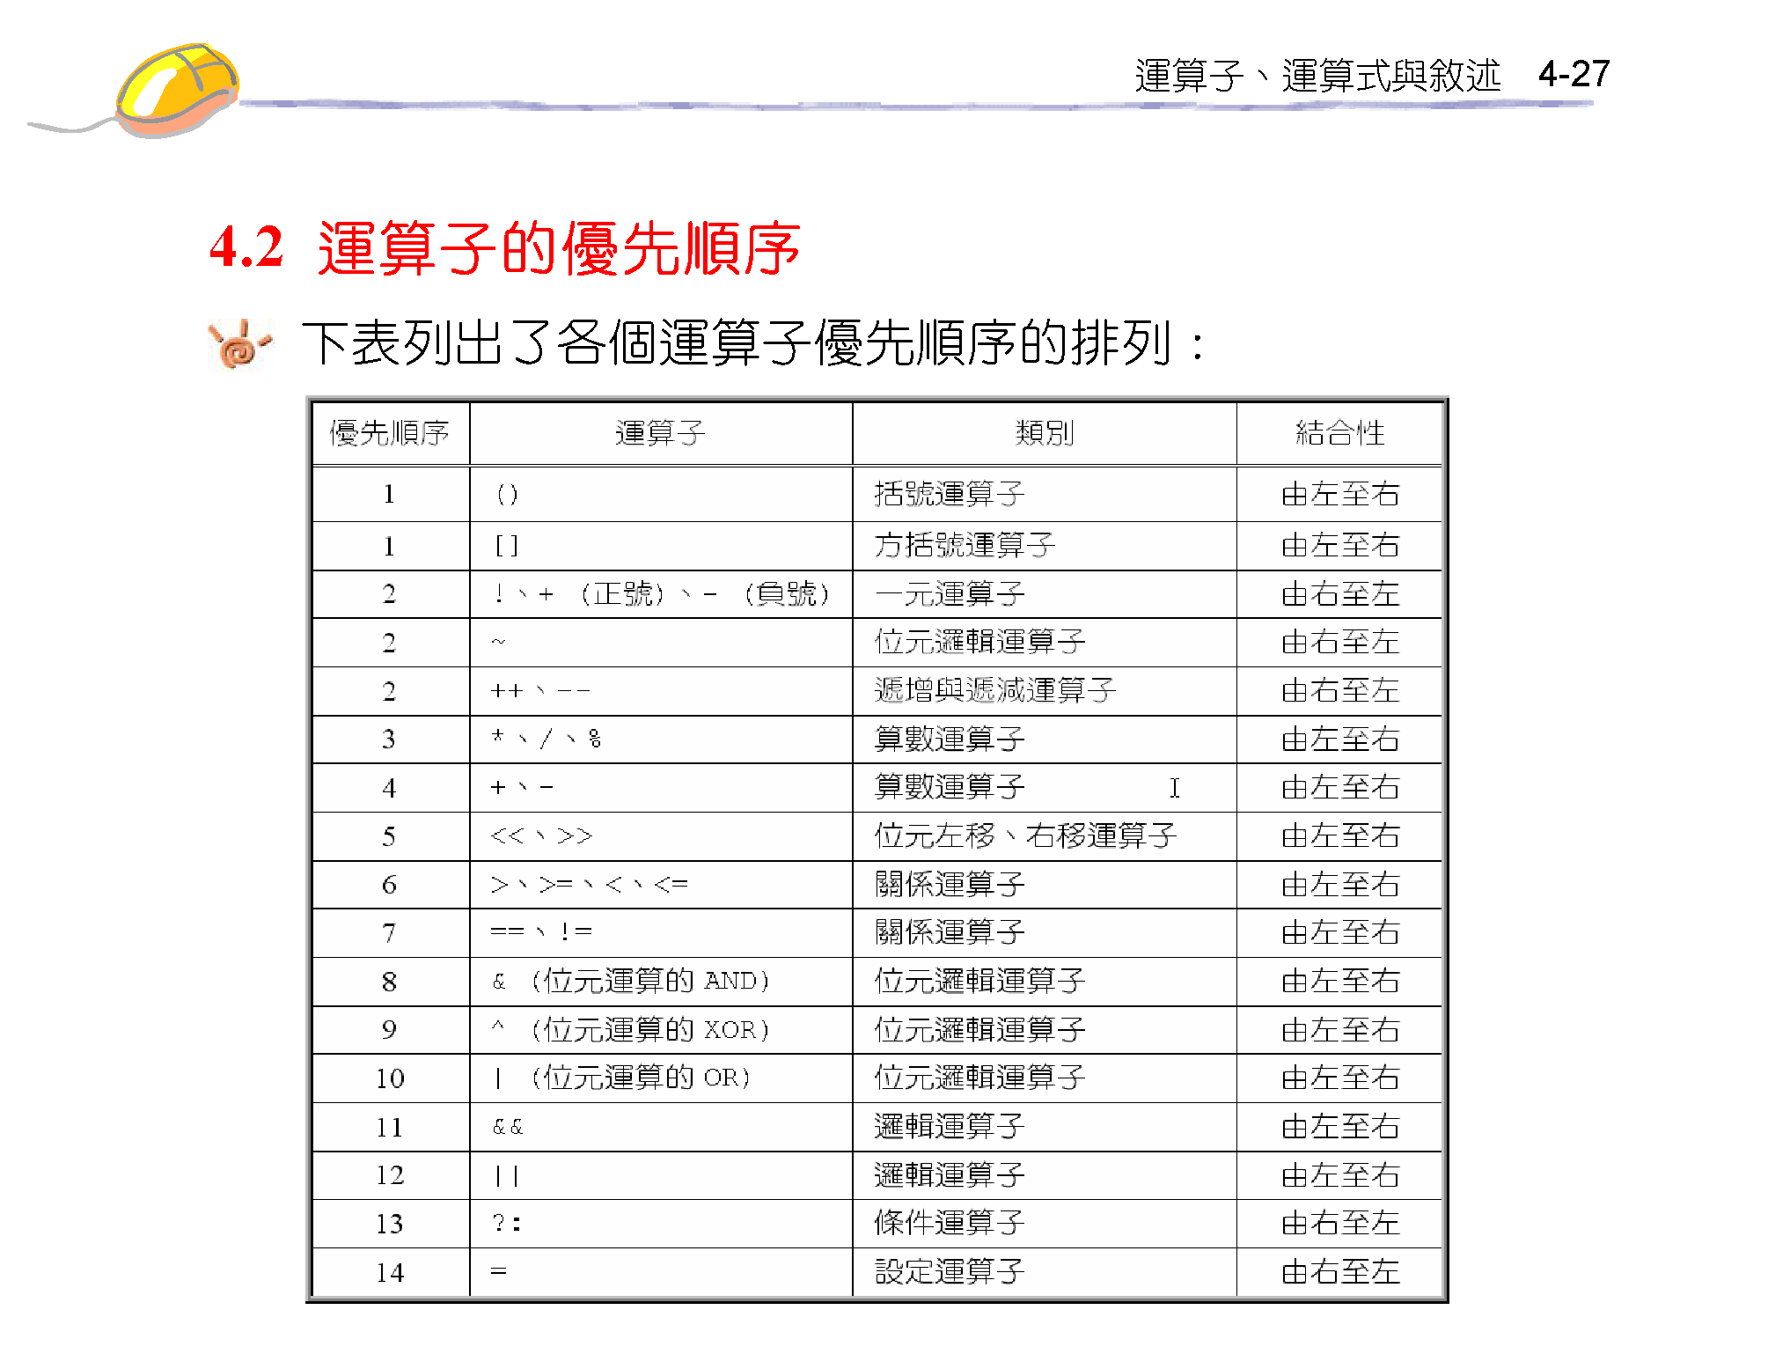
a=b+c*4/2

Slide 30
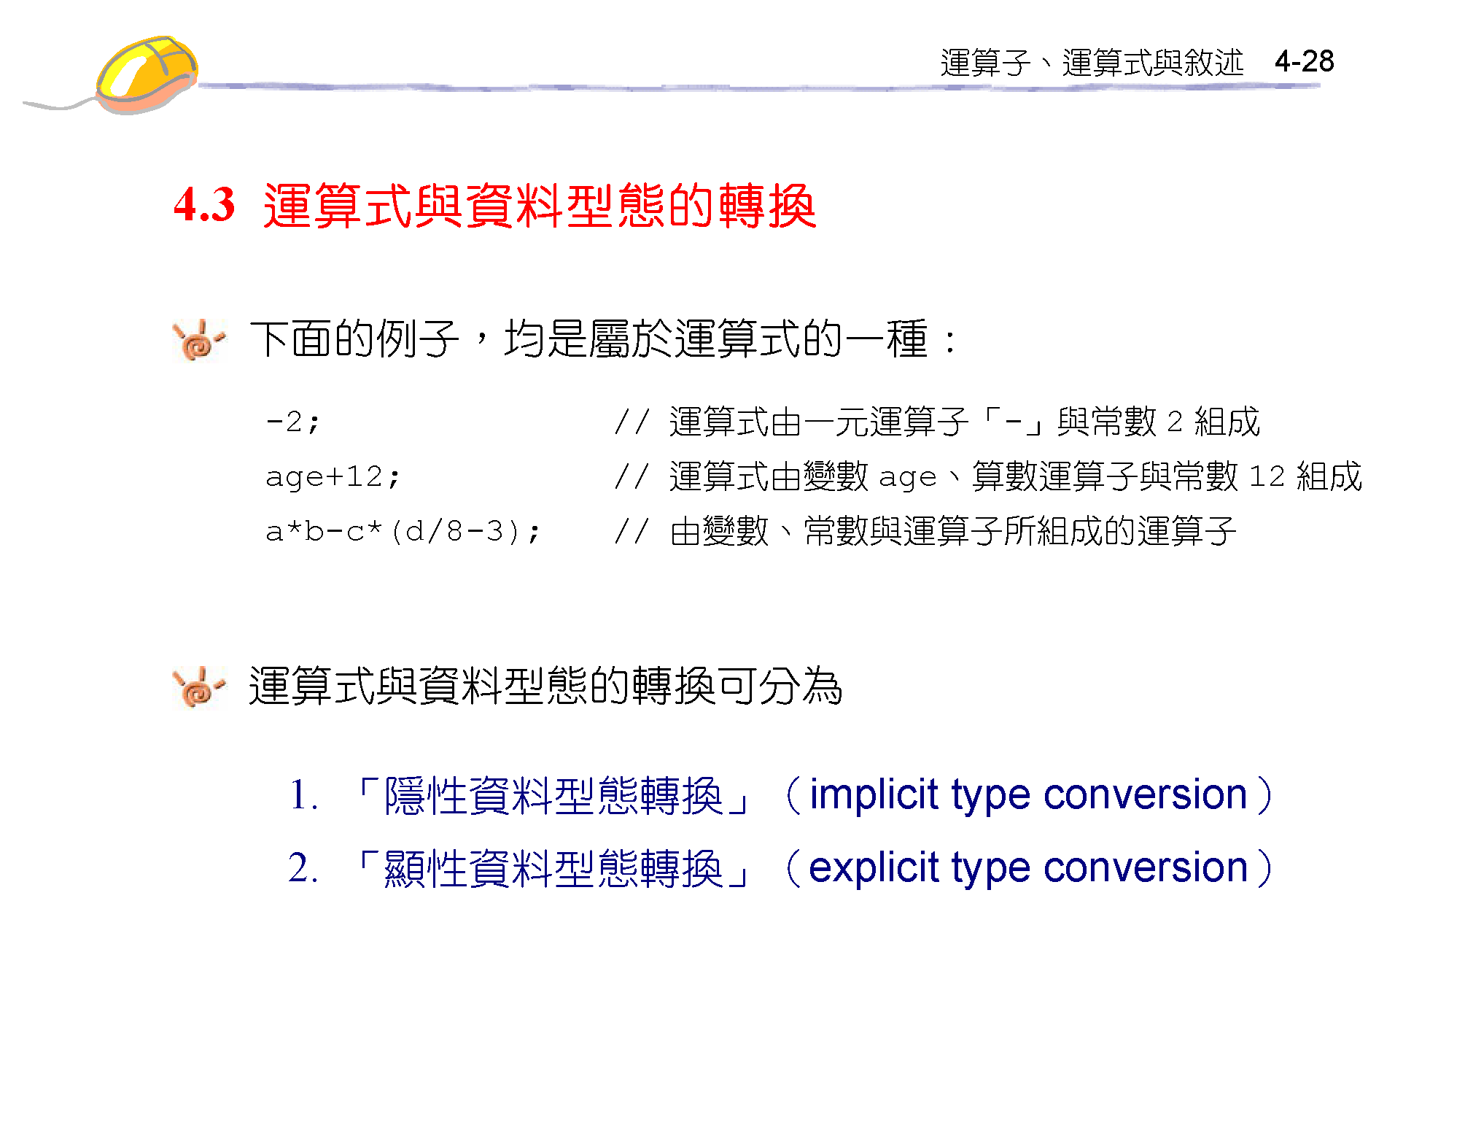
運算式與資料型態在定義或宣告時就已經決定其型態,因此不能隨意轉換成其它資料型態,但c++容許使用者有限度的轉換型態

Slide 31
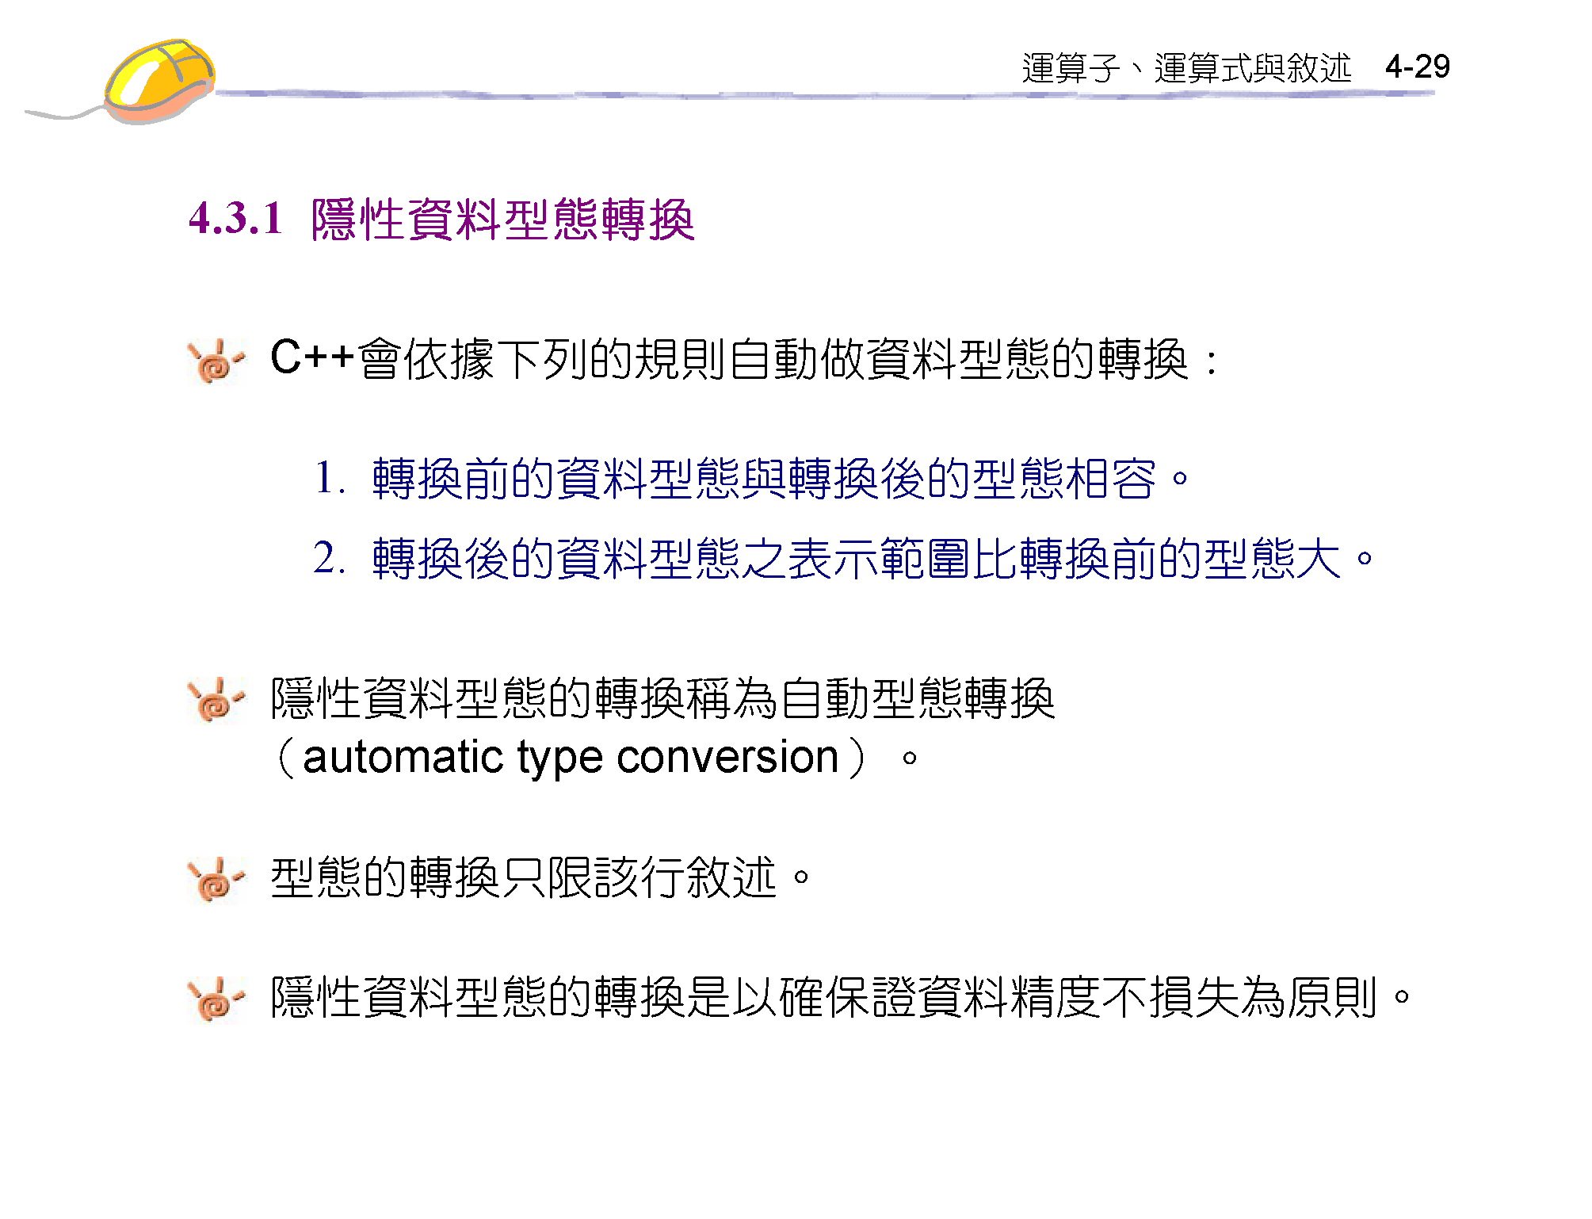

Slide 32
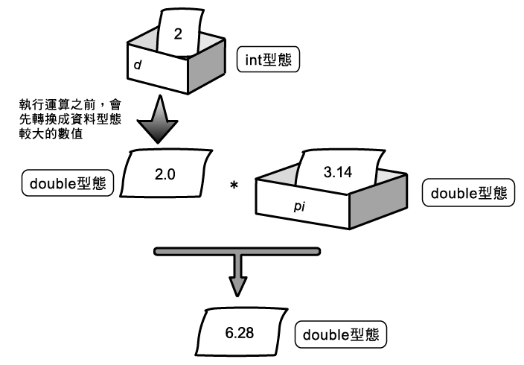
不同型態的資料如何進行運算？
運算元的資料型態不同時，通常會先轉換成資料型態較大的數值（由小轉大）。運算後得到的結果也是屬於較大資料型態的類型。
  int d = 2;
  const double pi = 3.14;
  cout << "直徑是" << d << "公分的圓。\n";
  cout << "其圓周為" << d*pi << "公分。\n";

Slide 33
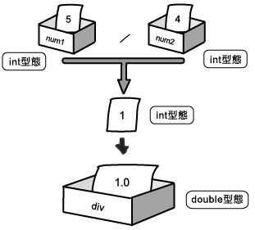
同類型的資料進行運算
int num1 = 5;
int num2 = 4;
double div;
div = num1/num2;
cout << "5/4為" << div << "。\n";

Slide 34
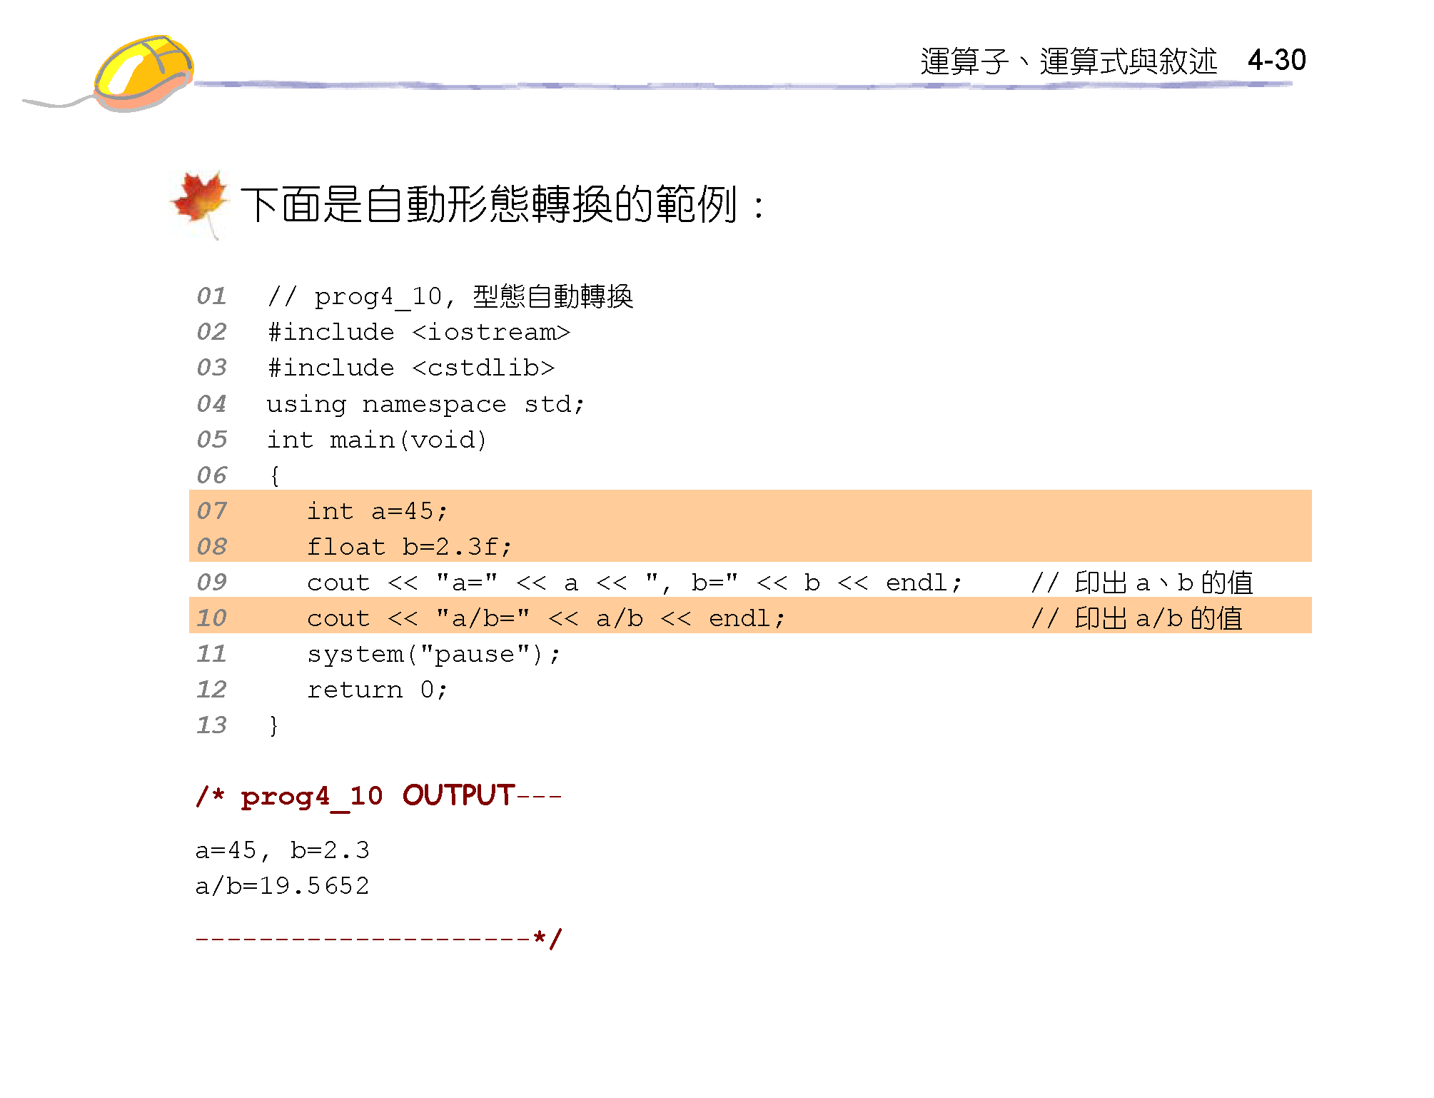

Slide 35
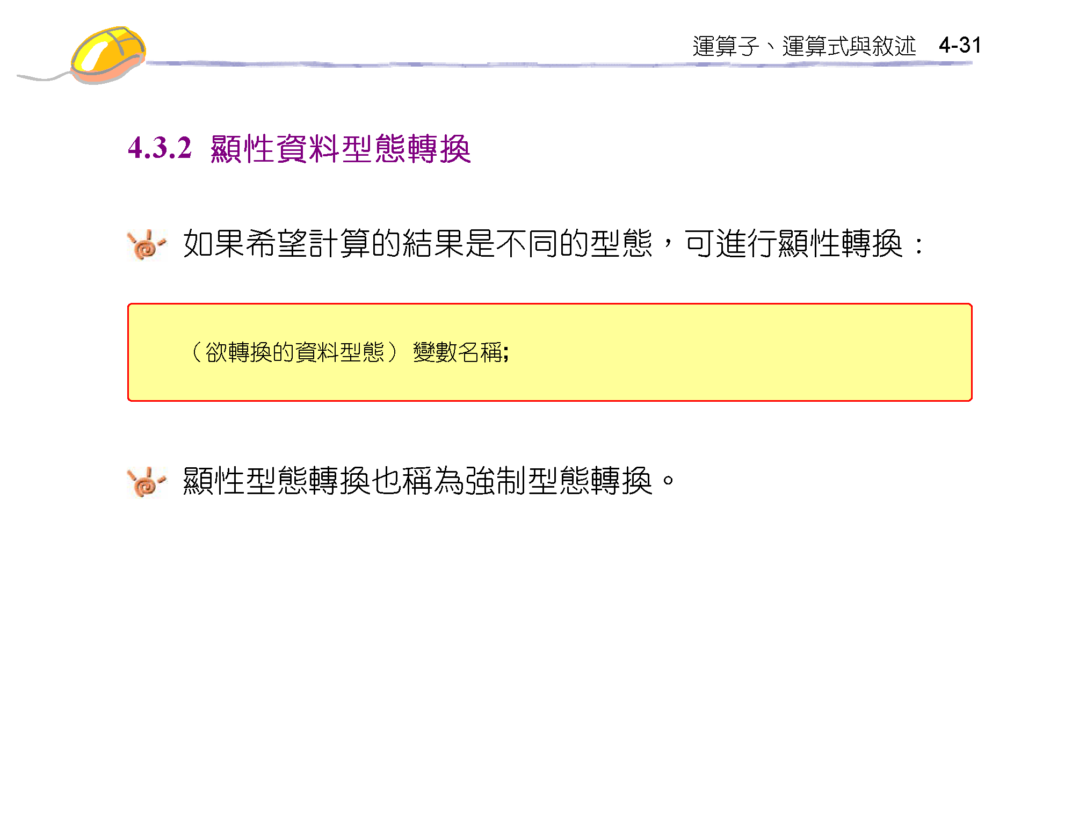

Slide 36
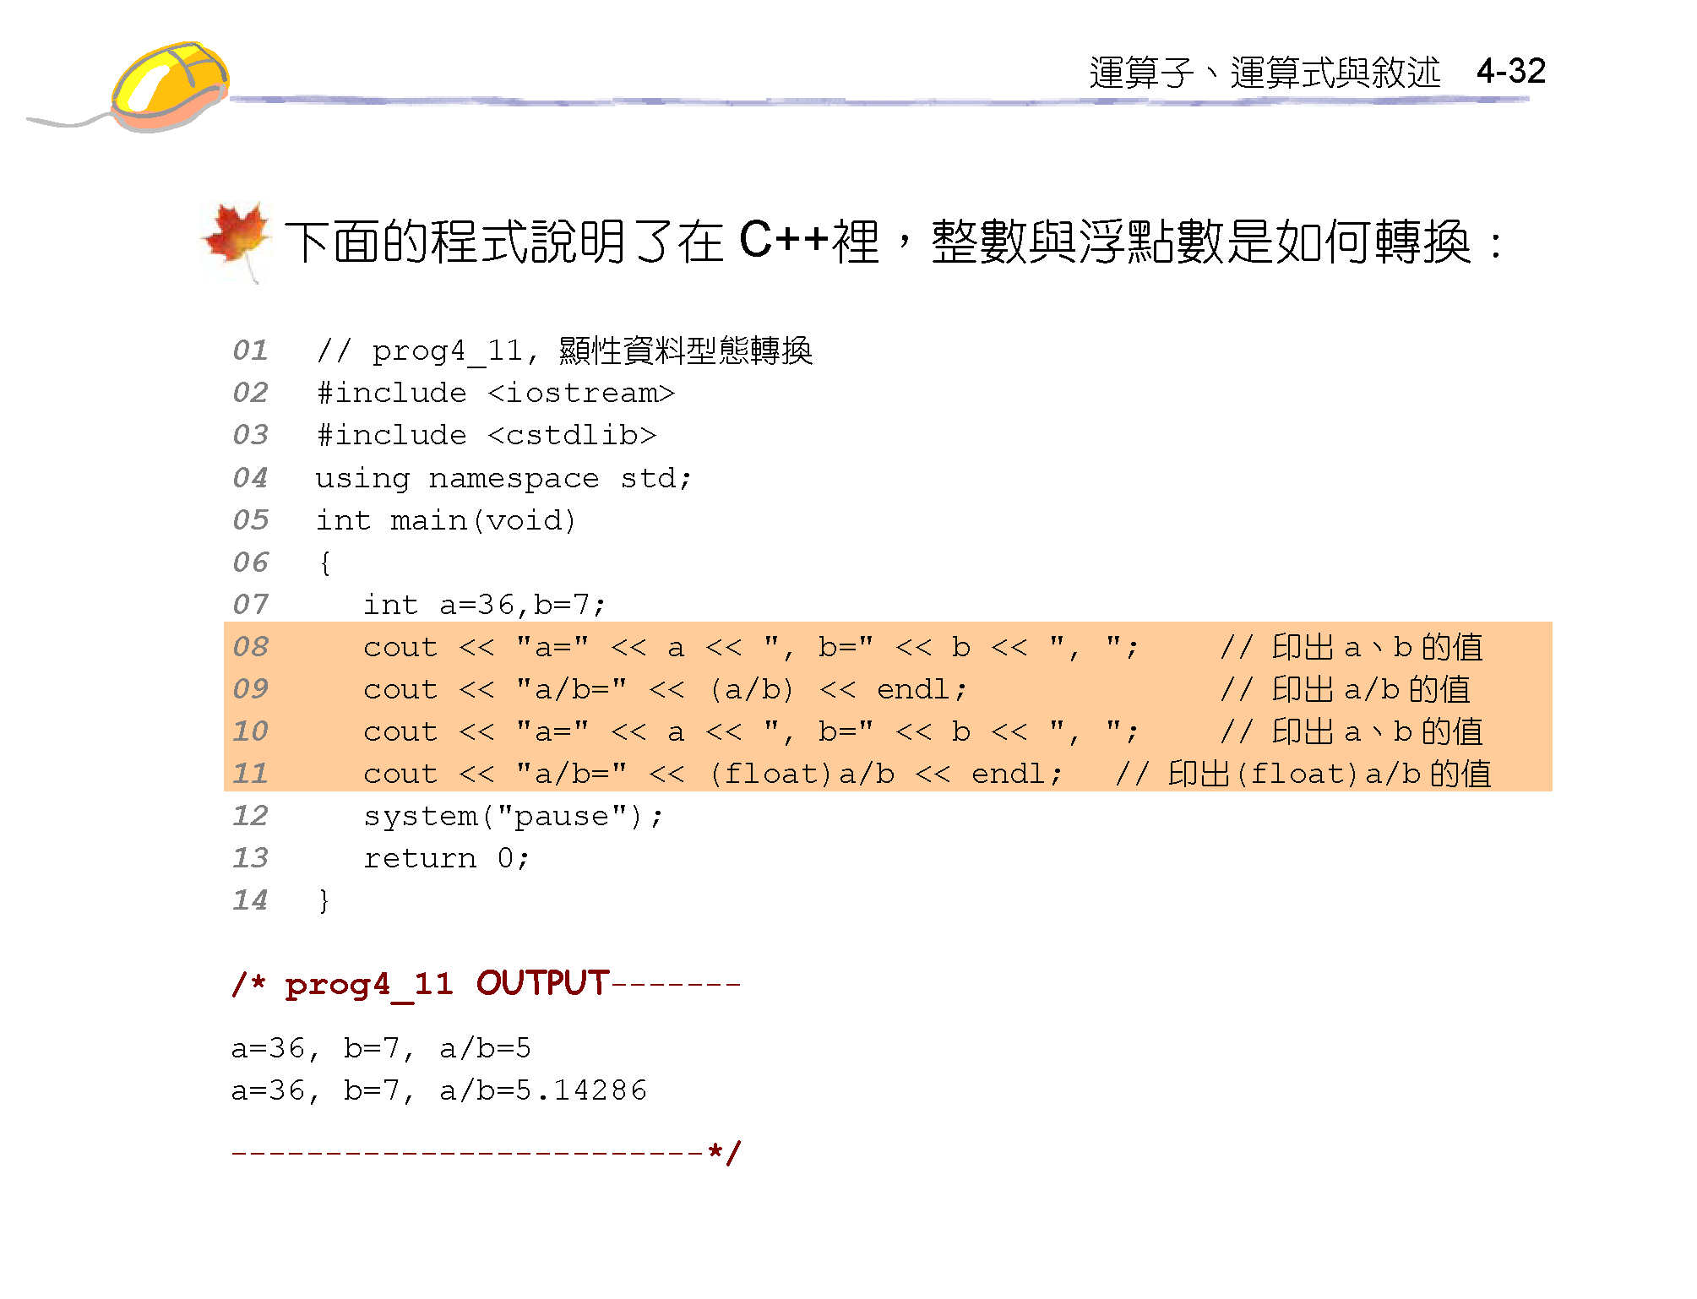

Slide 37
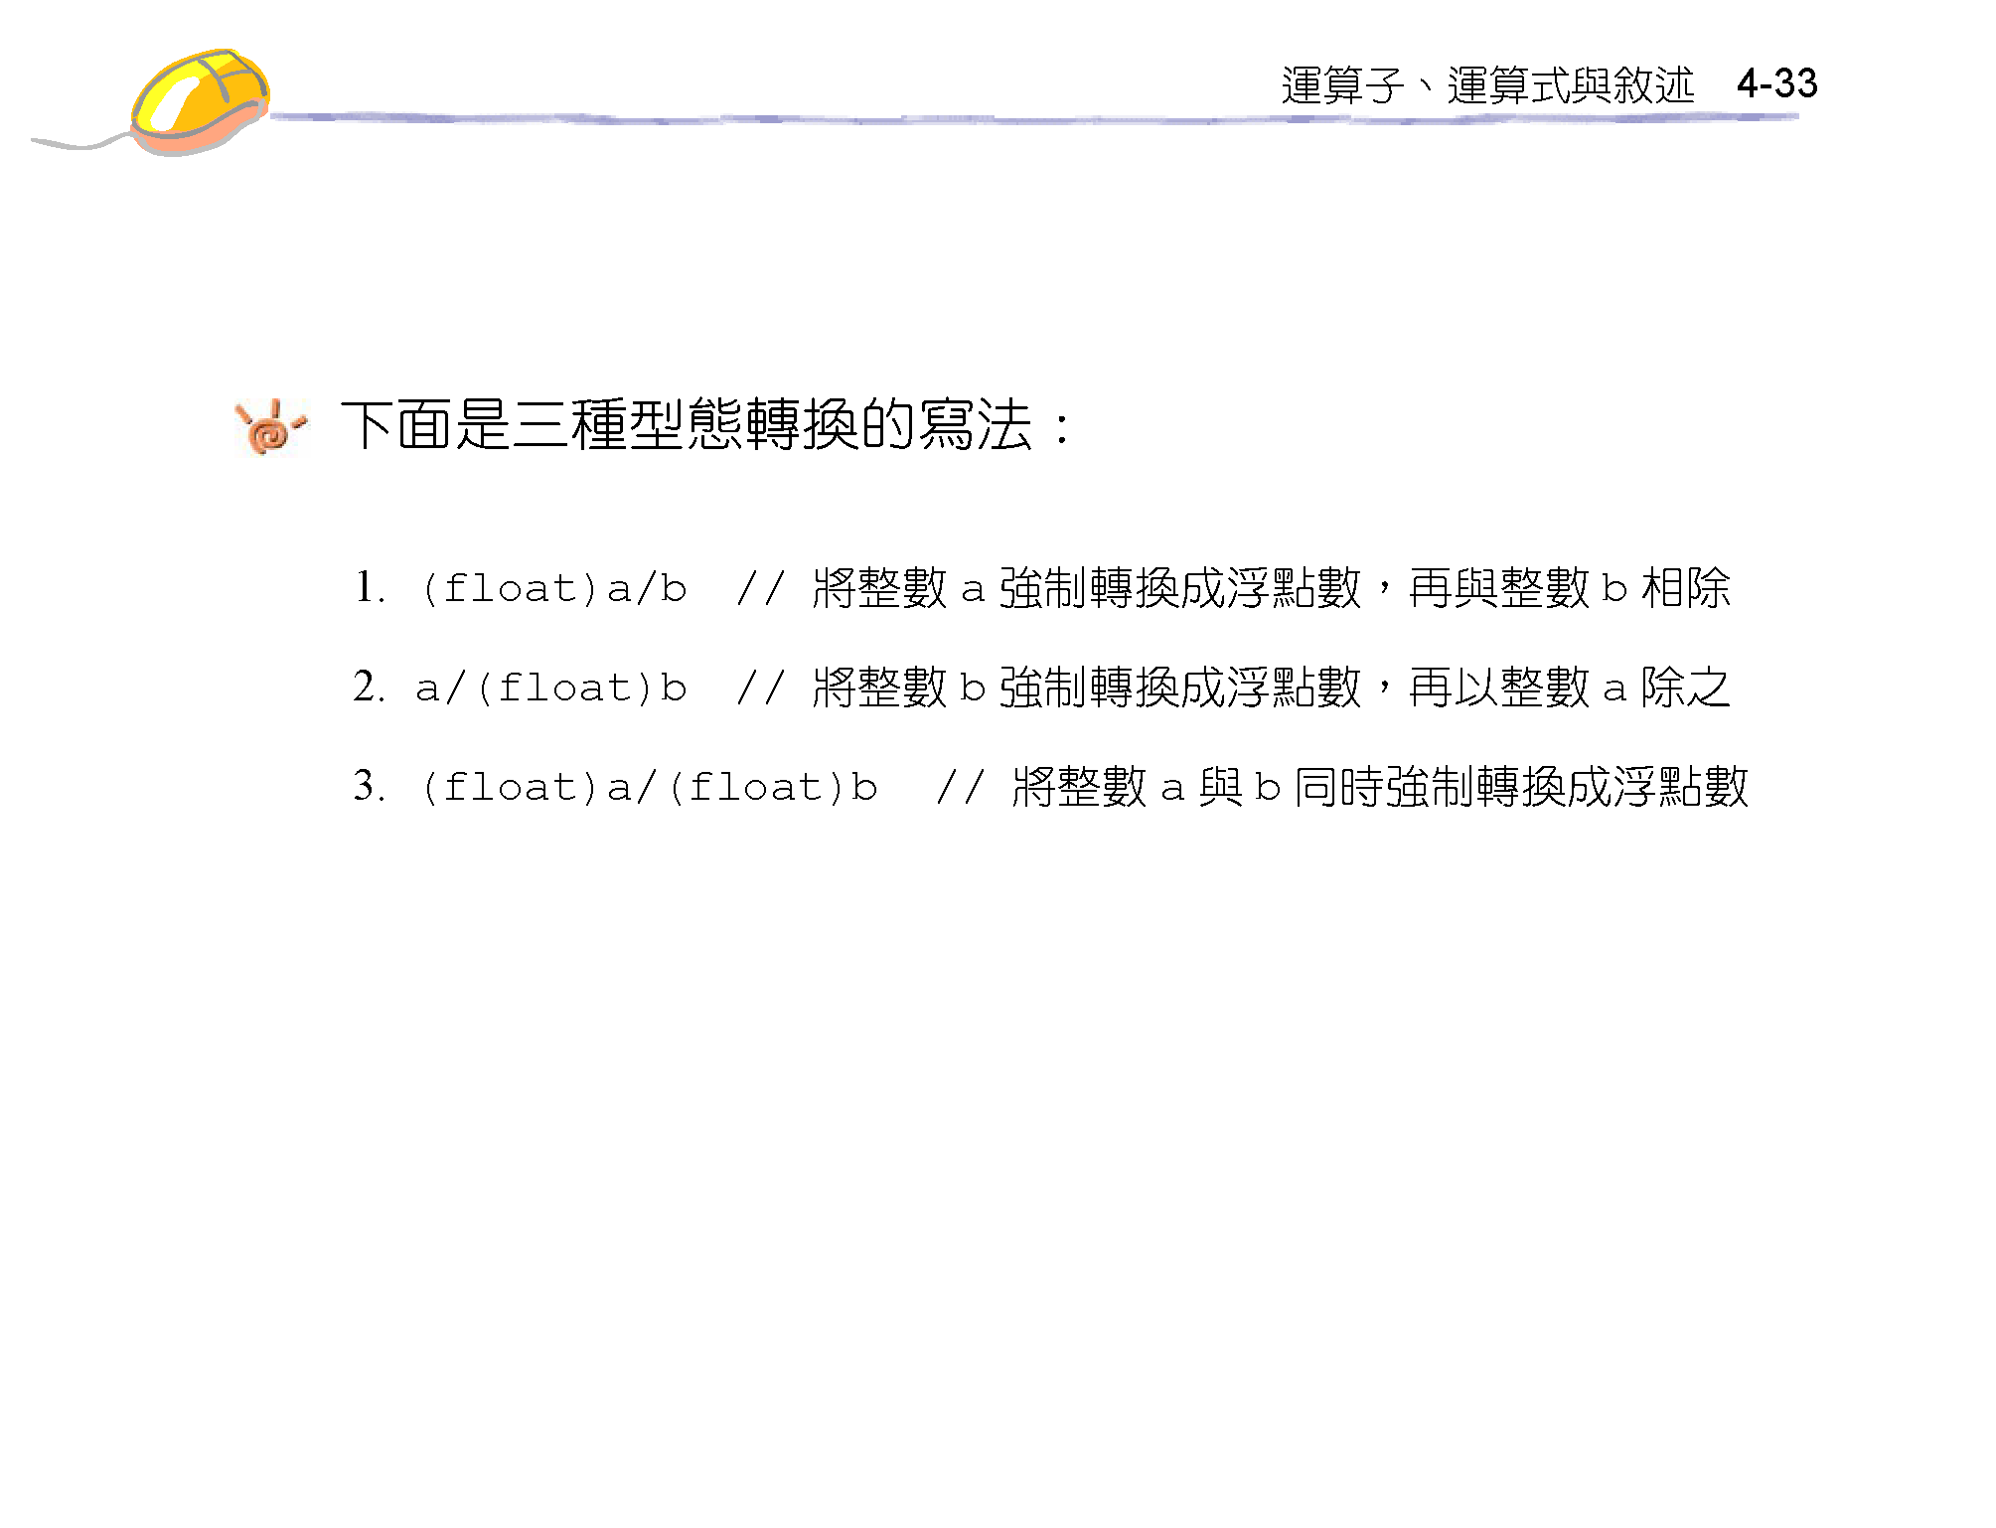

Slide 38
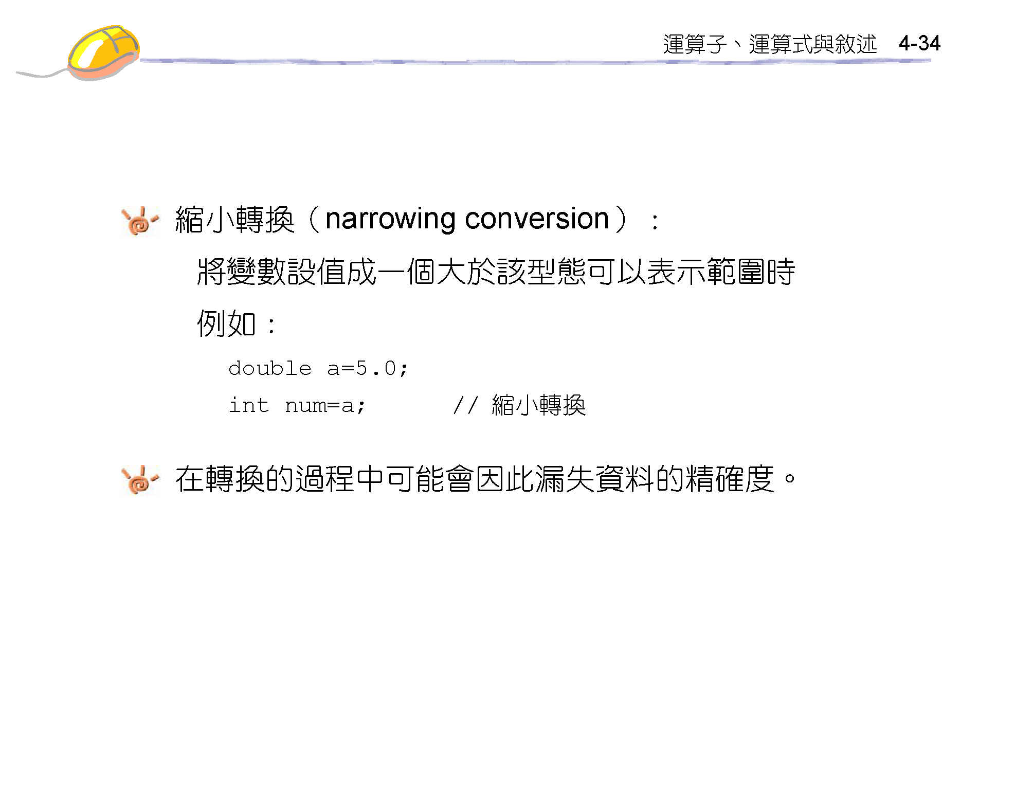
float x=3.2f;
cout << (int) x << endl; // 3

Slide 39
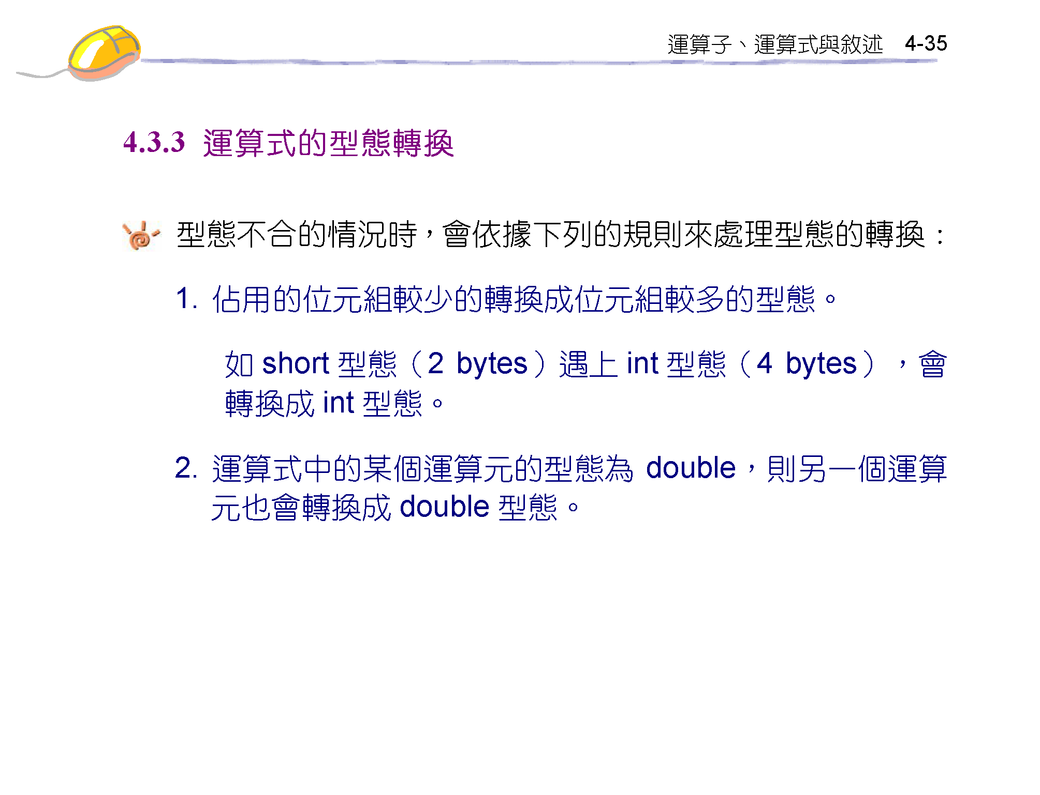

Slide 40
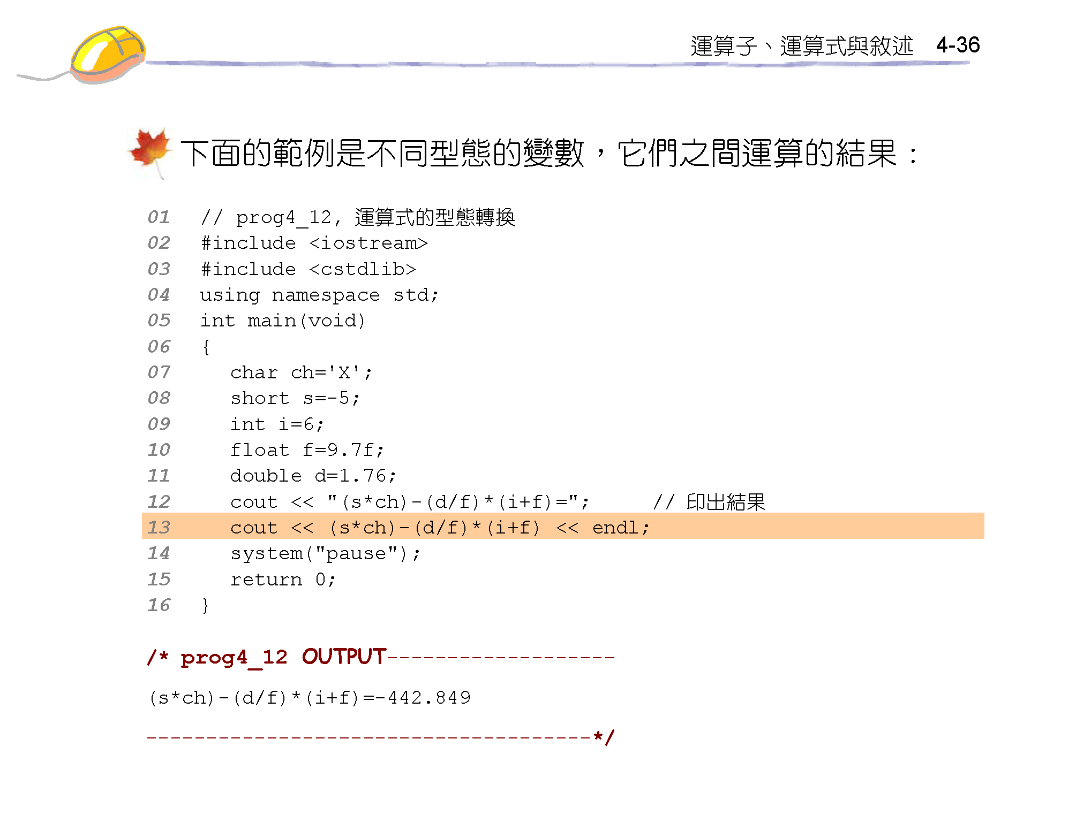

Slide 41
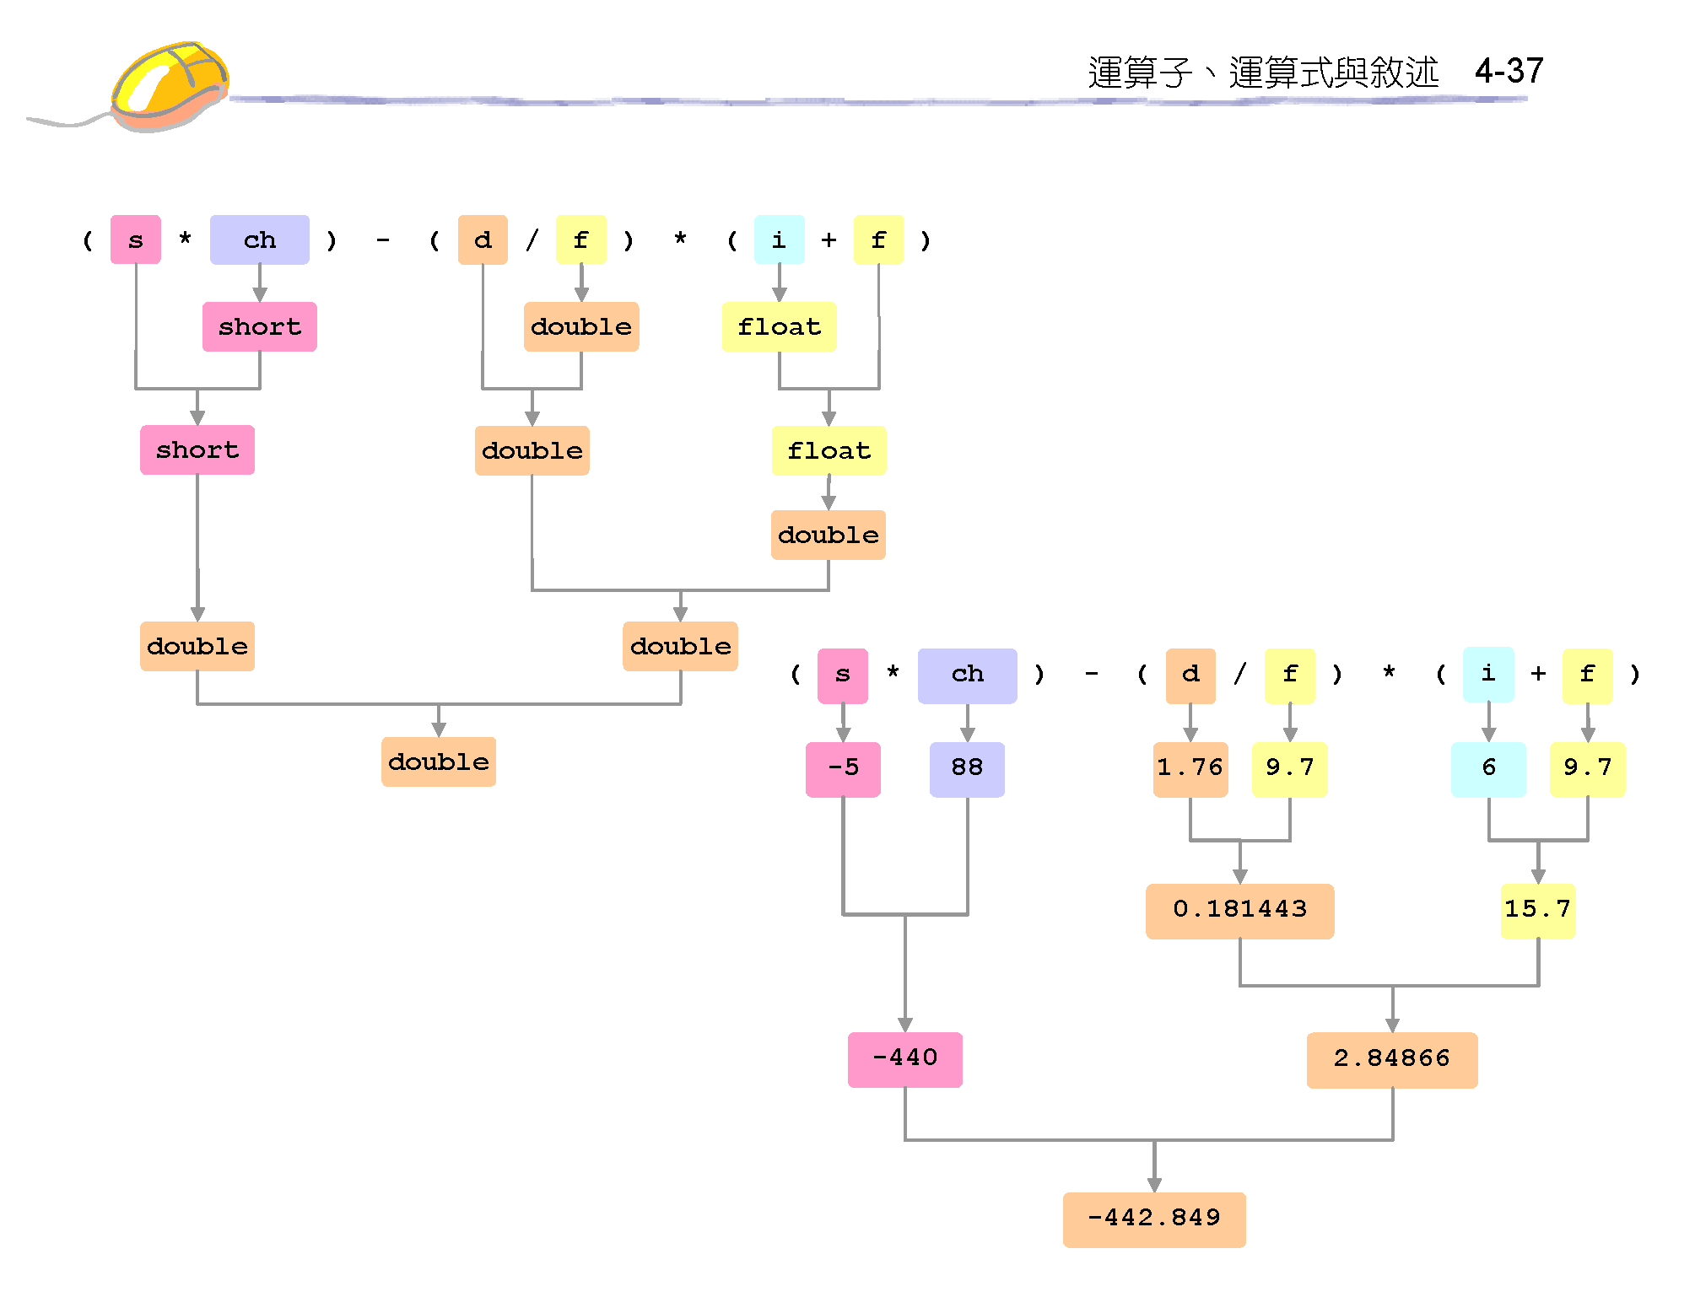
!

Slide 42
cout格式化輸出
cout<<4560/17.0<<endl;
cout<<setprecision(10)<<4560/17.0<<endl;
cout<<scientific<< 4560/17.0 <<endl;
cout<<fixed<< 4560/17.0 <<endl;
cout<<showpoint<<1.1<<endl;
精確度
setprecision(n)
科學記號表示
scientific
一般數字表示,xxx.xxx 的形式
fixed
顯示小數點後的0
showpoint

Slide 43
設定有效位數
#include <iomanip> //串列型態資料處理函數
setprecision(有效位數)
範例
const double PI = 113.141592653;
cout << PI << endl;
cout << "10=" << setprecision(10) << PI << endl;
cout << "precision(8)="<<setprecision(8) << PI << endl;
cout << "precision(6)="<<setprecision(6) << PI << endl;
cout << "precision(3)="<<setprecision(3) << PI << endl;
cout << "precision(1)="<<setprecision(1) << PI << endl;
setprecision(n) 當 fixed 設定時，設定印到小數後第 n 位；而如果沒有設定 fixed，則是整個數的寬度(含整數部分以及小數點數值)
  如：11.156代表精確度為5位，不含小數點

Slide 44
設定固定輸出寬度
#include<iomanip>
cout << 10<< " " << 20 << endl;
cout << 100<<" " << 200 << endl;
cout << "--------------------------------------------"<<endl;
cout << setw(3)<<10<< " " << setw(3)<<20 << endl;
cout << setw(3)<<100<<" " << setw(3)<<200 << endl;

Slide 45
